Slide 1

OPAMP設計（TR10）
ISHI会
https://ishi-kai.org/
Mail: info@ishi-kai.org

Slide 2
もくじ： トランジスタ編
トランジスタの素性を調べる
飽和領域
短チャネル効果
オーバードライブ電圧
実測

Slide 3
もくじ： 基本回路編
Ibias（バイアス電流）
カレントミラー
カスコード接続

Slide 4
もくじ： OPAMP編
電流源（カレントミラー）
ソース接地増幅段
差動増幅段
負荷設計
位相補償
バイアスレプリカ

Slide 5
もくじ： 性能評価編
プロセスコーナー
オープンループ特性
スルーレート
CMRR
PSRR
温度解析

Slide 6
もくじ： レイアウト テクニック編
schematic to placeレイアウト
Cell（セル）単位でのレイアウト
VDD/VSSセル
ダミーポリシリコン
コモンセントロイド
ガードリング
ラッチアップ
ダブルVIA/コンタクト
N-Well電位
ESD
PDKのCellの使い方

Slide 7
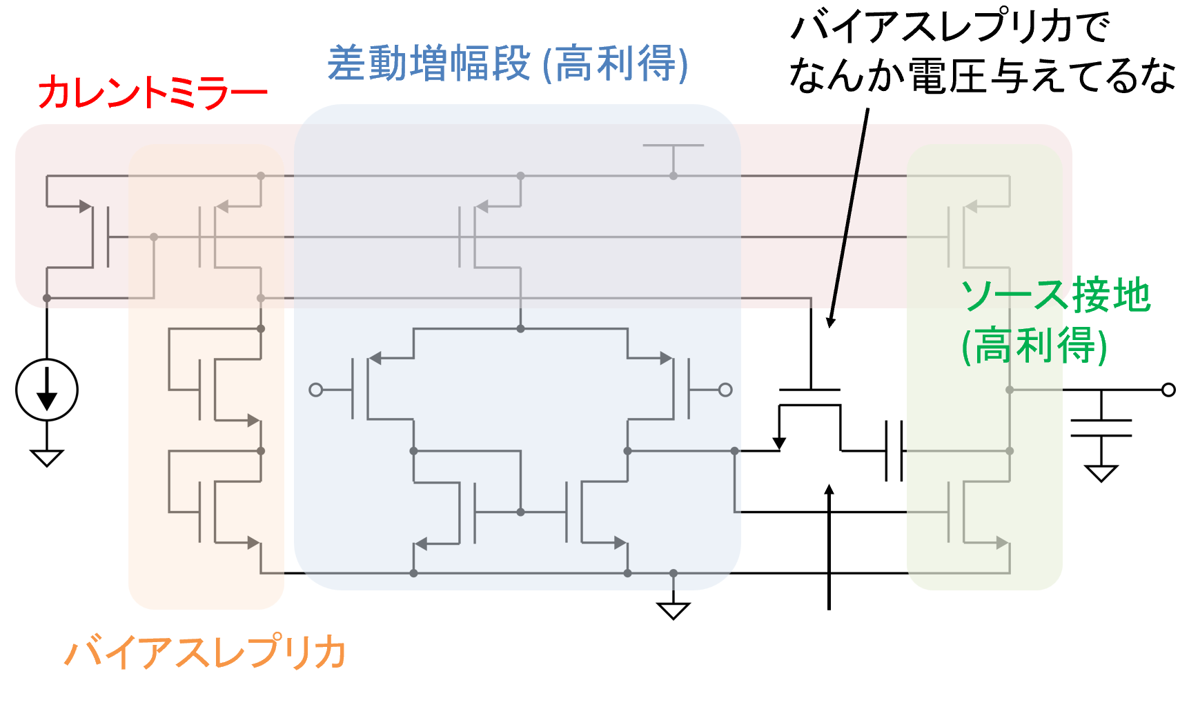
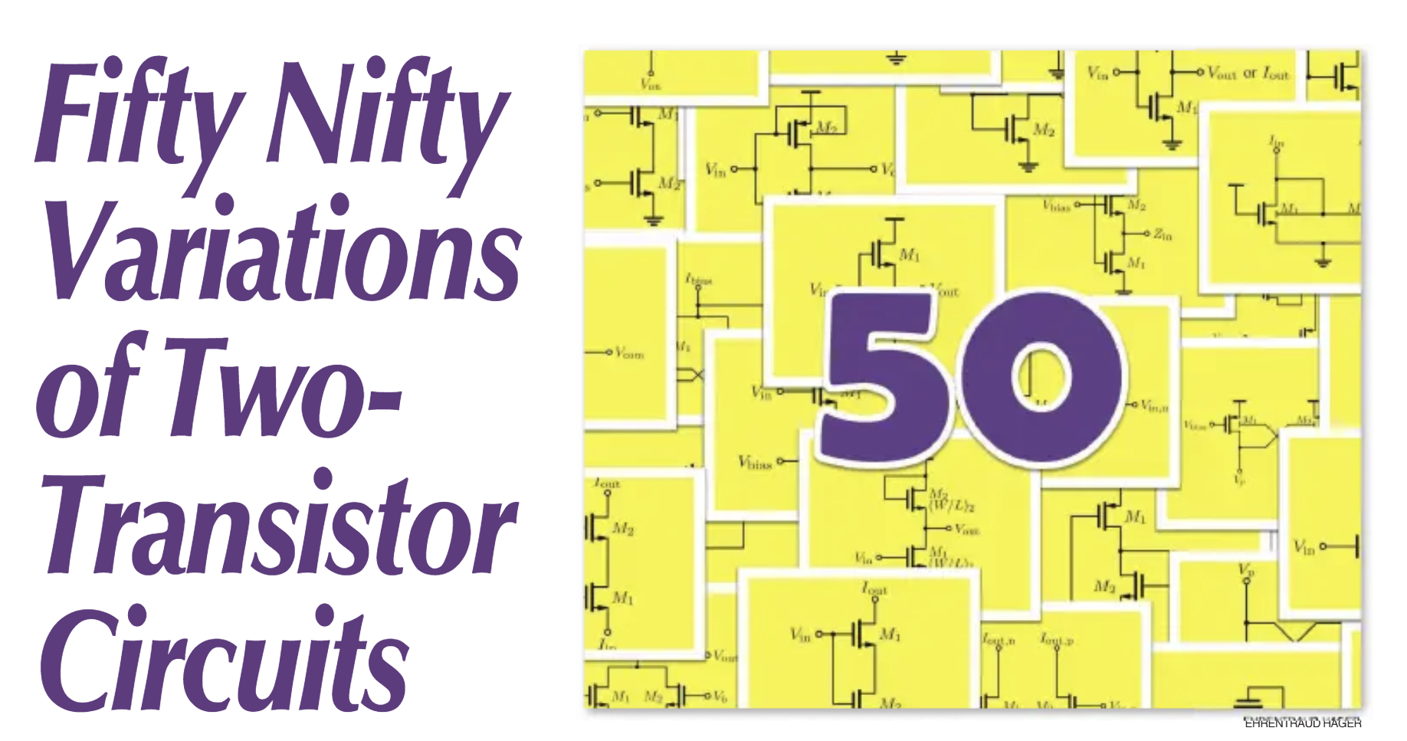
OPAMPの構造
差動増幅＋ソース接地
Nifty-Fifty
2つのFETの組み合わせで
回路ができているという
論文
https://www.researchgate.net/publication/354364068_Fifty_Nifty_Variations_of_Two-Transistor_Circuits_A_tribute_to_the_versatility_of_MOSFETs
土谷先生の資料より

Slide 8
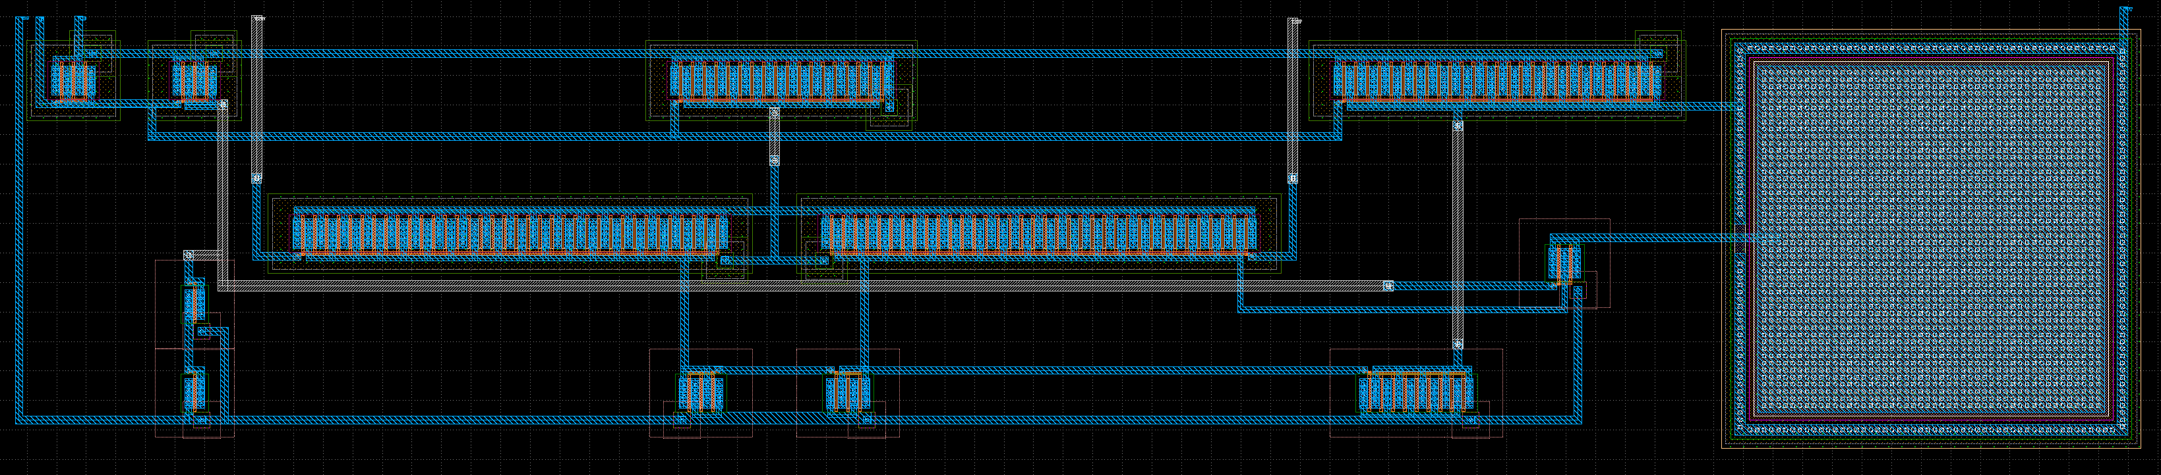
OPAMPのサンプル
2段増幅回路
差動増幅回路
ソース接地増幅回路
位相保証回路
バイアスレプリカ回路
https://github.com/ishi-kai/openmpw-transistor-level-examples/tree/main/TR10/opamp

Slide 9
提出物 （ハンズオン 参加者向け）
仕様
600um x 200umまで
5ピンまで（VSSは除く）
提出物
全ての回路図
全てのテストベンチ
レイアウト（一週間後までに）
説明文
設計の説明
工夫したポイント
苦労したポイント
提出先
ISHI会Discord内の所定のチャンネル

Slide 10
トランジスタの素性編

Slide 11
トランジスタの素性を調べる
アナログ回路設計で重要なのは
ドレイン電流 Id
しきい値電圧 Vth
相互コンダクタンス gm
出力抵抗 Rds (1/gds)

Slide 12
トランジスタとは？
デジタル的には
ゲート電圧でONしたりOFFしたりするスイッチ
ONのときに抵抗が小さい = たくさん電流が流せる
OFFのときにちゃんとOFFする
アナログ的には
ゲート電圧で電流が変わる電圧制御電流源
電圧 → 電流 → 電圧の変換で振幅を上げる (増幅)
変換の倍率が高いほどよい
理想電流源に近い = 内部抵抗が大きいほどよい

Slide 13
飽和領域

Slide 14
Vgs–Idカーブ
詳しくは下記を参照のこと！
https://github.com/3zki/lsi1_analog1/blob/main/analog_tutorial_jp.pdf

Slide 15
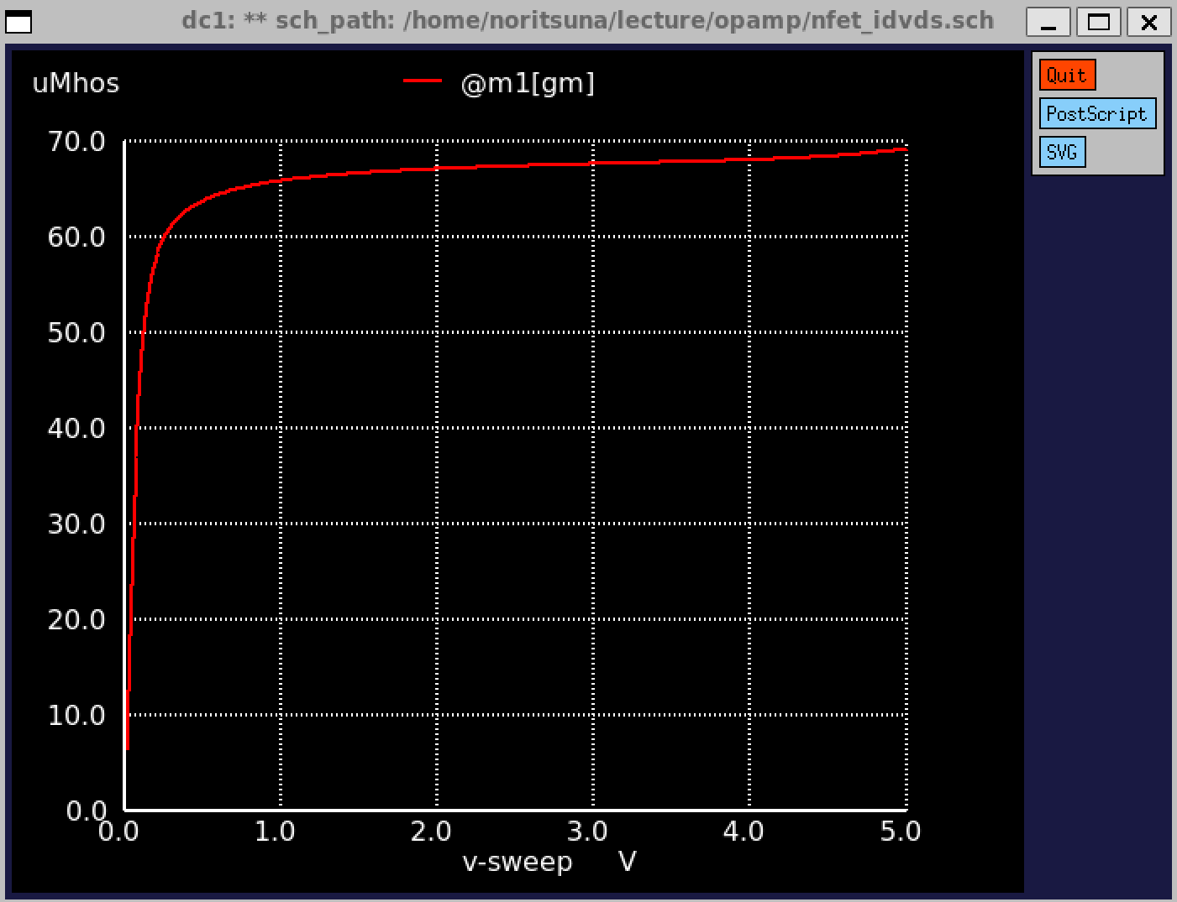
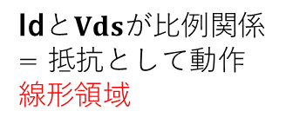
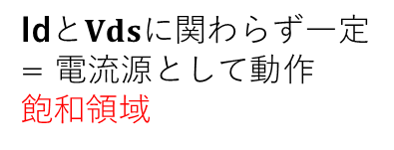
飽和領域&Vds–Idカーブ
Id$とVds$が比例関係
= 抵抗として動作
線形領域
|Vds| ≧ |Vgs|​−Vth かつ |Vgs|​−Vth ≧ 0 ​
トランジスタが十分な電圧利得を発揮するために重要な動作領域
傾き = 内部抵抗
傾いているほど
ショボイ
Id$とVds$に関わらず一定
= 電流源として動作
飽和領域

Slide 16
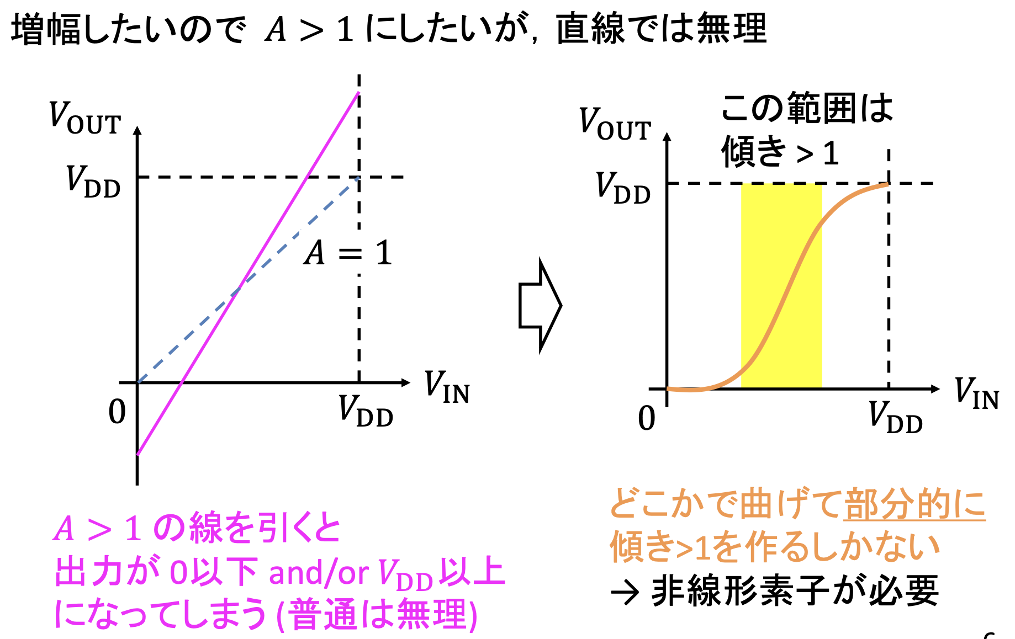
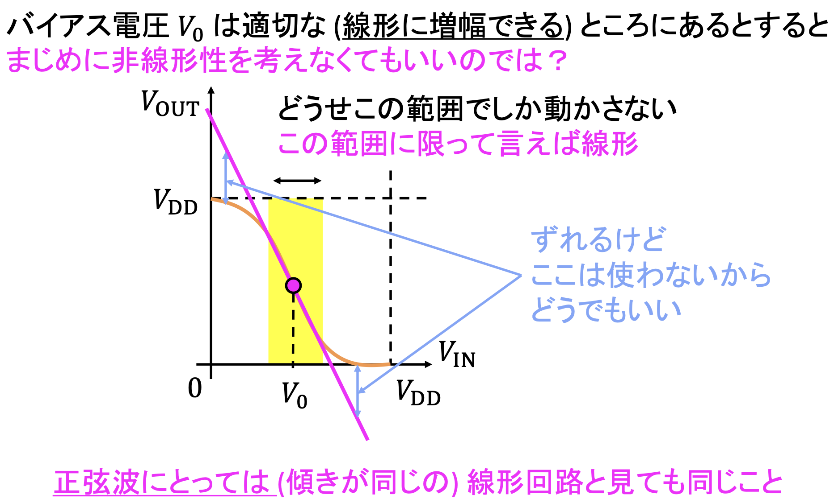
飽和領域
土谷先生の資料より
非線形デバイスで線形デバイスとして利用できる部分

Slide 17
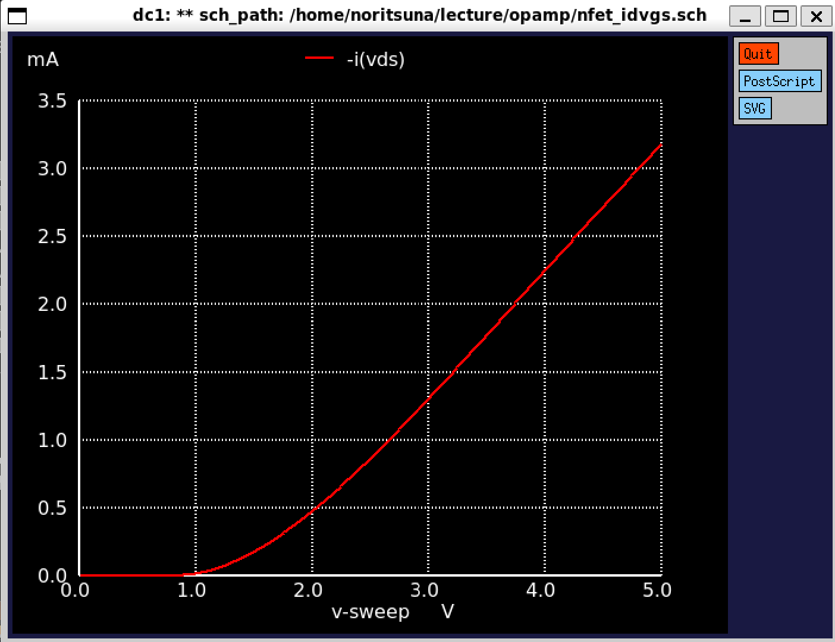





相互コンダクタンス：gm[S] とVgs–Idカーブ
$$R_{on}$$
$$V_{th}$$
$$g_{m}$$
$$ΔI_{DS}$$
電圧電流特性を線形近似する際に用いられる最重要パラメータ
電圧利得
ノイズ特性
周波数特性
Ron(オン抵抗)
スイッチングデバイス＝デジタルデバイスとして使用されるトランジスタが「オン」状態、つまり電流を流しているときに示す抵抗値
https://github.com/3zki/lsi1_analog1/blob/main/analog_tutorial_jp.pdf
$$ΔV_{GS}$$

Slide 18
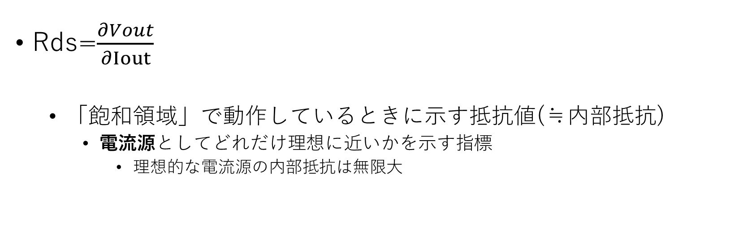
出力抵抗
Rds​=$\frac{∂Vout}{∂Iout}$​​
「飽和領域」で動作しているときに示す抵抗値(≒内部抵抗)
電流源としてどれだけ理想に近いかを示す指標
理想的な電流源の内部抵抗は無限大

Slide 19
短チャネル効果

Slide 20
短チャネル効果
ソースとドレイン間の距離（チャネル長）が短くなることで発生
事象
しきい値電圧 (Vth) の低下（Vthロールオフ）など
要は「想定の電流値ではなくなる（ずれる）」！！！

Slide 21
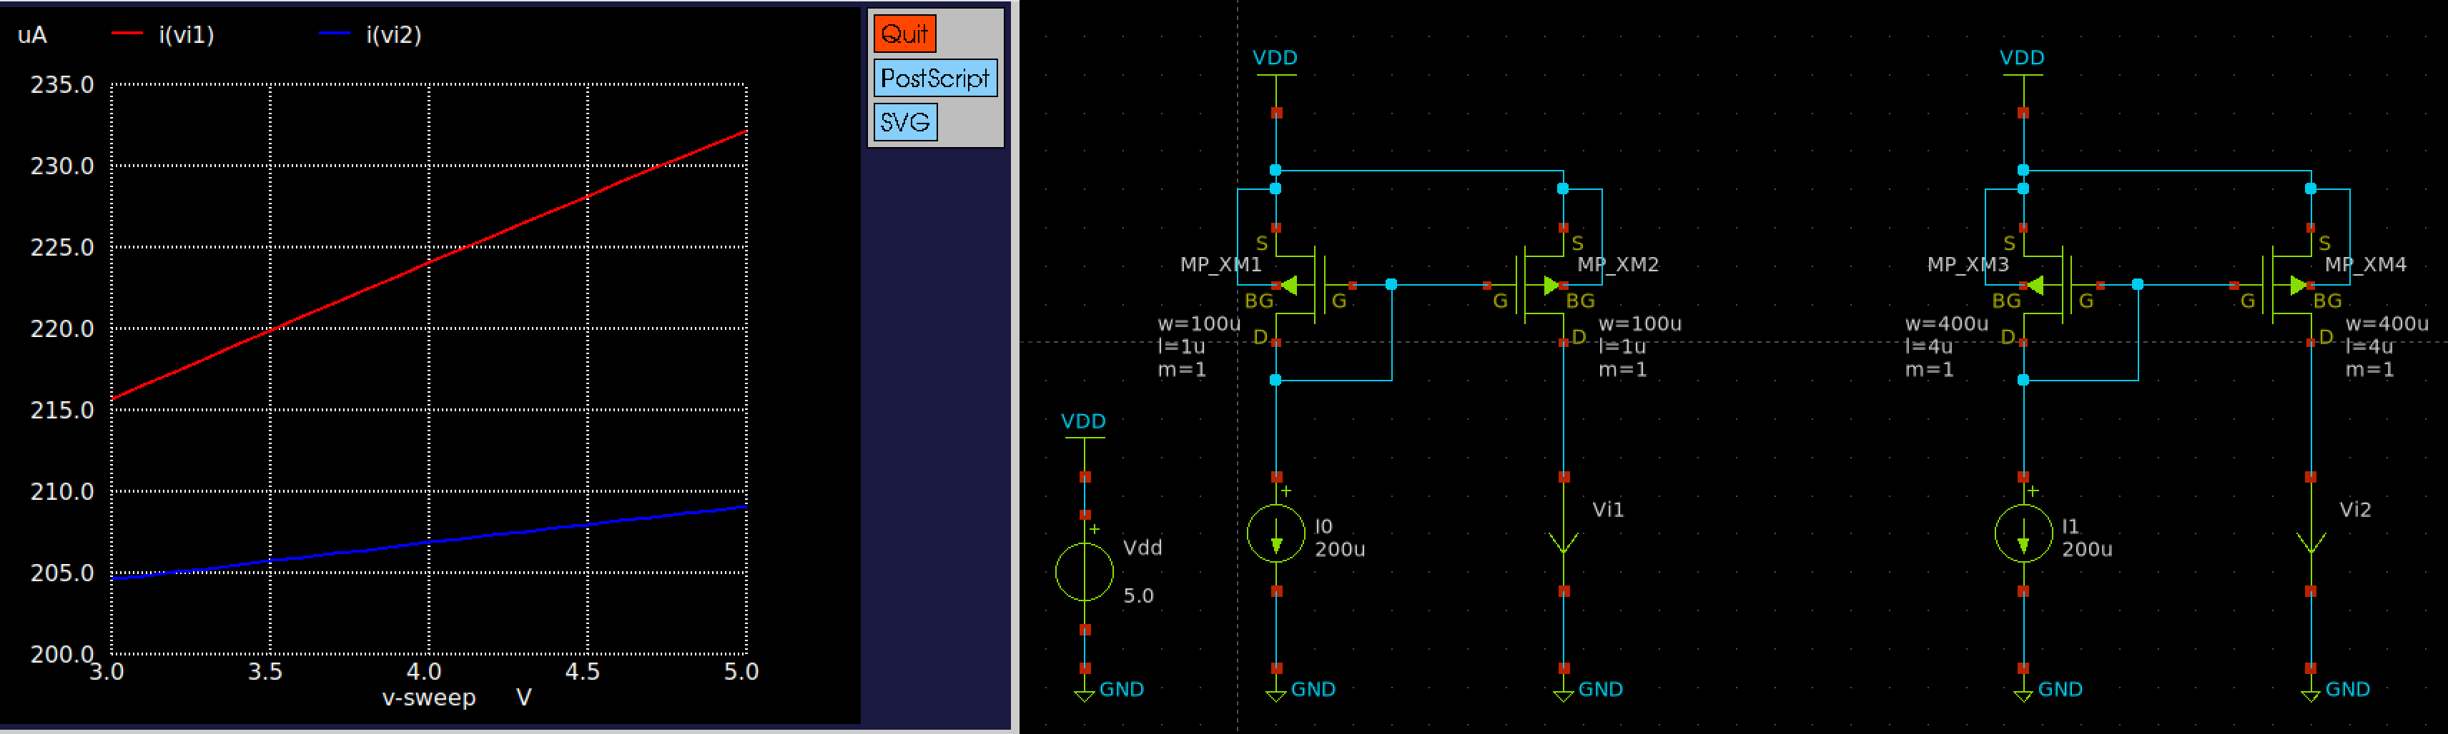
短チャネル長変調効果
TR10の状況
1umなので起きないと思いきや、起きるので注意！！！
4umでも起きているので注意
short_channel.sch

Slide 22
オーバードライブ電圧

Slide 23
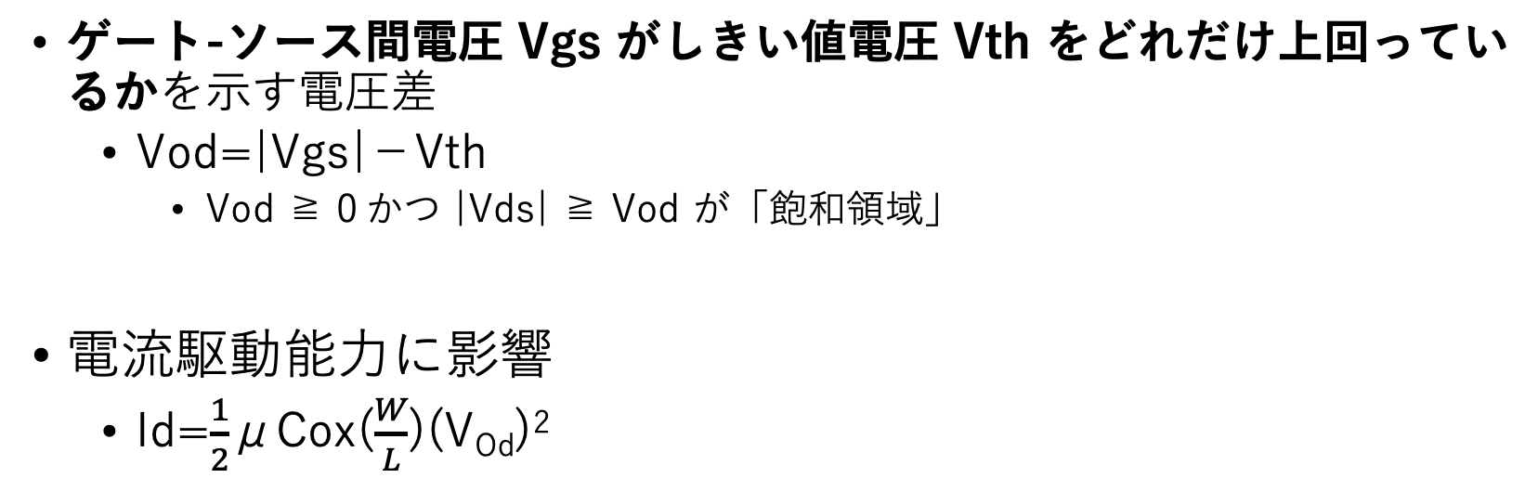
オーバードライブ電圧： Vod
ゲート-ソース間電圧 Vgs がしきい値電圧 Vth をどれだけ上回っているかを示す電圧差
Vod​=|Vgs|​−Vth
Vod ≧ 0 かつ |Vds| ≧ Vod​ が「飽和領域」
電流駆動能力に影響
Id=$\frac{1}{2}$​μCox​($\frac{W}{L}$​)(V_{Od})²

Slide 24
μCox​
μ (ミュー): キャリア移動度（Mobility） [cm2/V⋅s]
半導体材料中を電荷キャリア（電子または正孔）がどれだけ容易に移動できるかを示す量
Cox​ (シーオックス): 単位面積あたりのゲート酸化膜容量（Gate Oxide Capacitance per unit area） [F/cm2]
ゲート電極、ゲート絶縁膜、半導体基板の3層構造で形成されるMOSキャパシタの単位面積あたりの容量
PDKにより提供され、gmが電圧に依存するので、電圧に依存しない定数=μCox (W/L)にするために利用する
https://github.com/3zki/lsi1_analog1/blob/main/analog_tutorial_jp.pdf

Slide 25
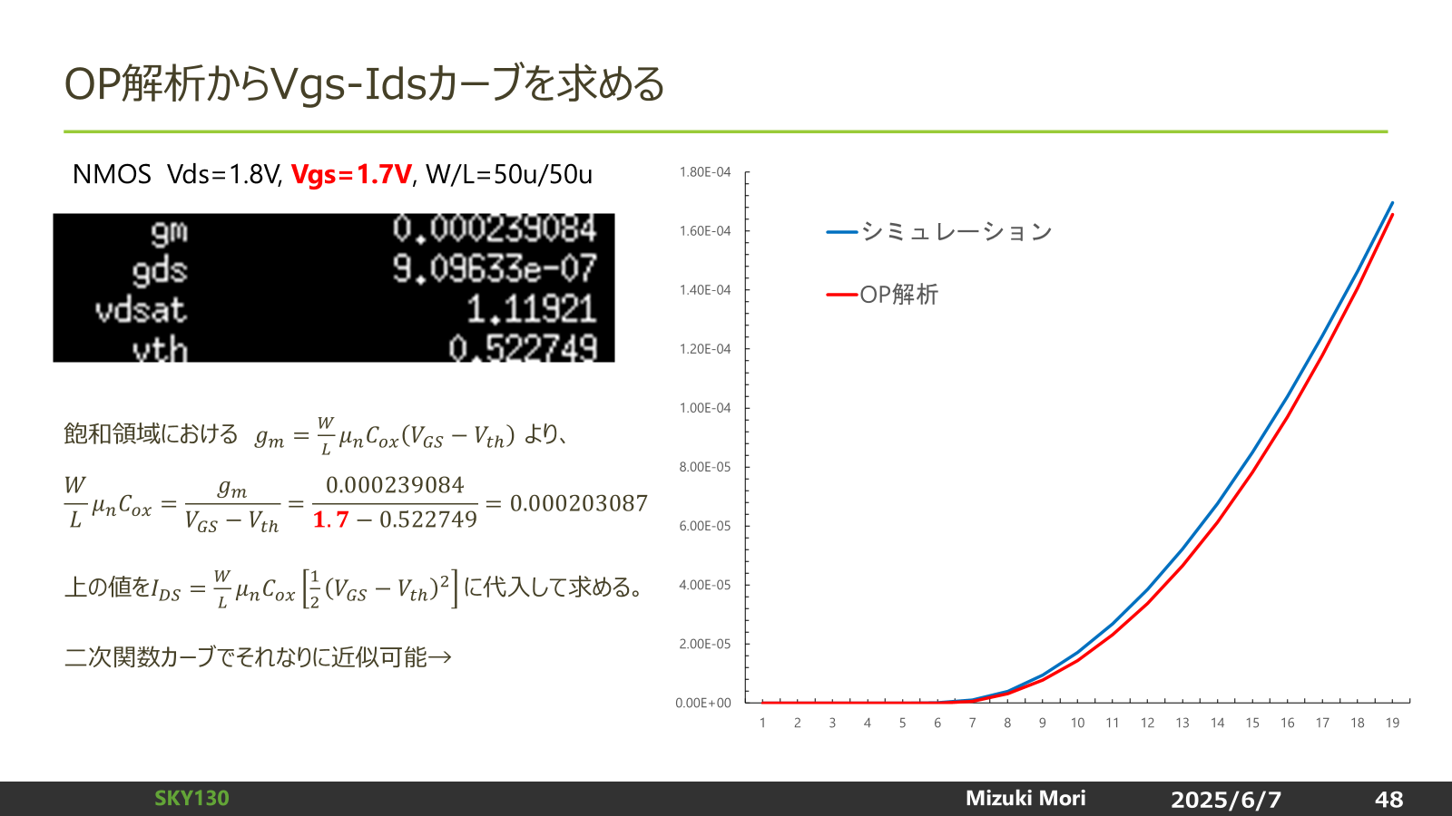
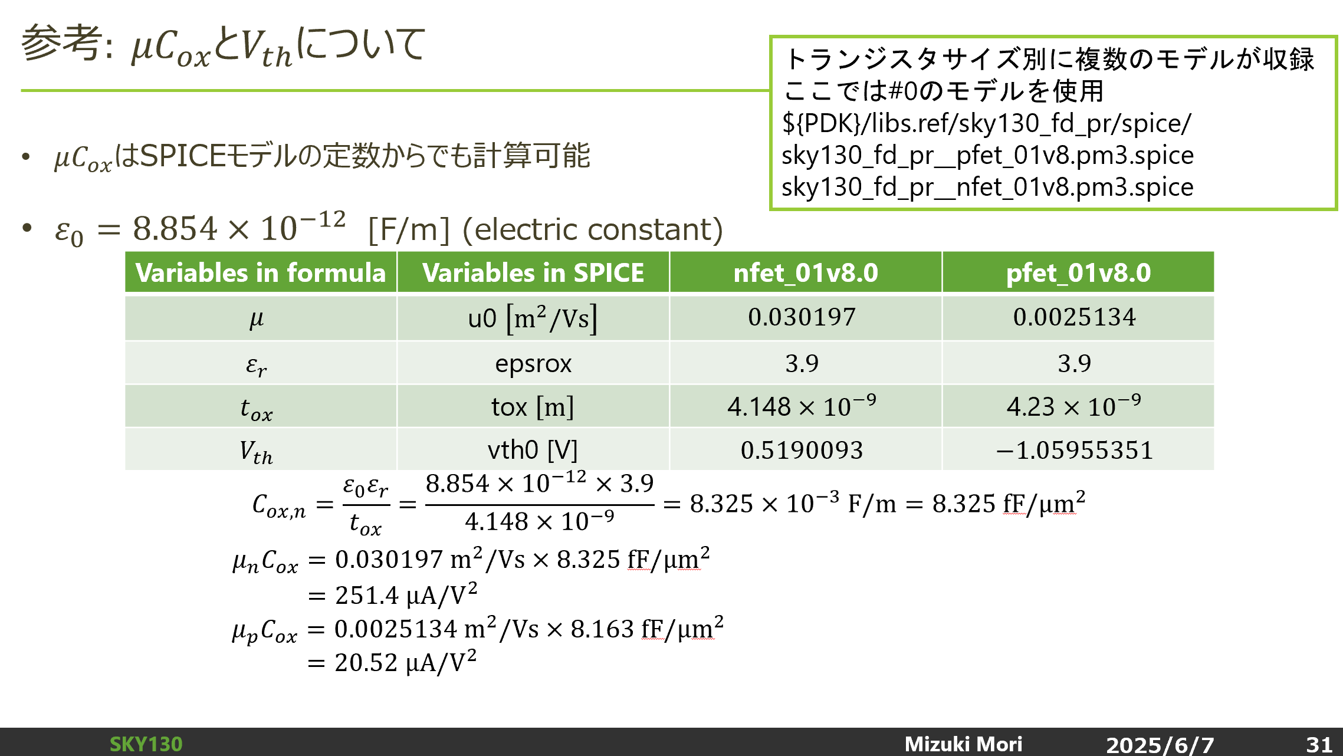

Slide 26
実測

Slide 27
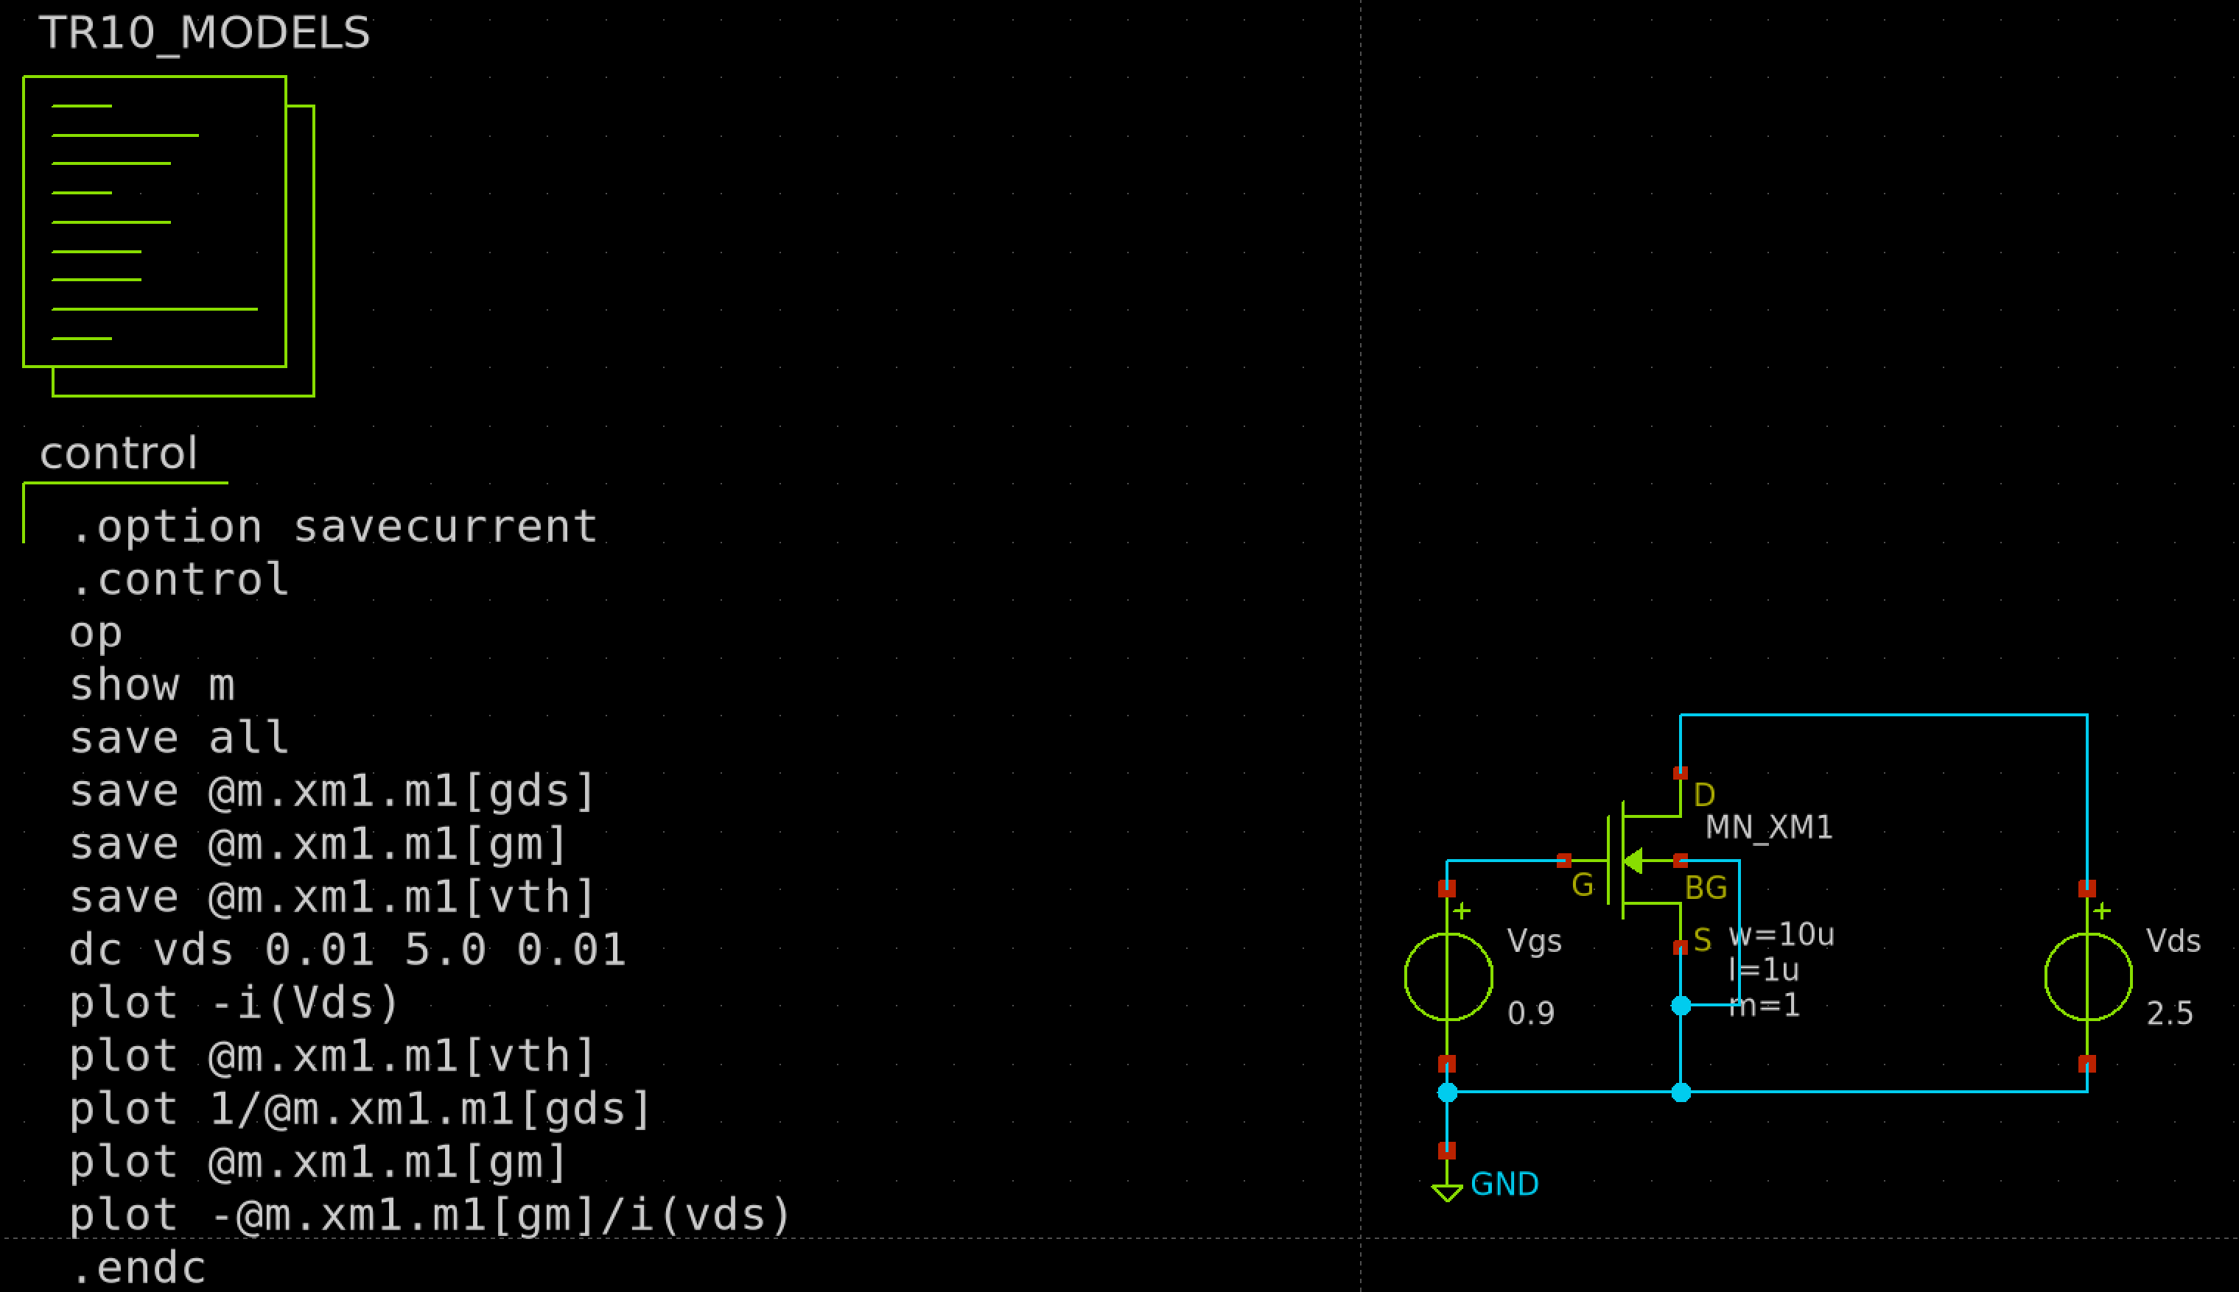
対象
M1などのデバイスに
設定されたパラメータを
指定する方法
pMOS,nMOS
チャネル長 L を最小の 1 um、MOSのサイズはW/L=10
https://github.com/ishi-kai/openmpw-transistor-level-examples/tree/main/TR10/opamp

Slide 28
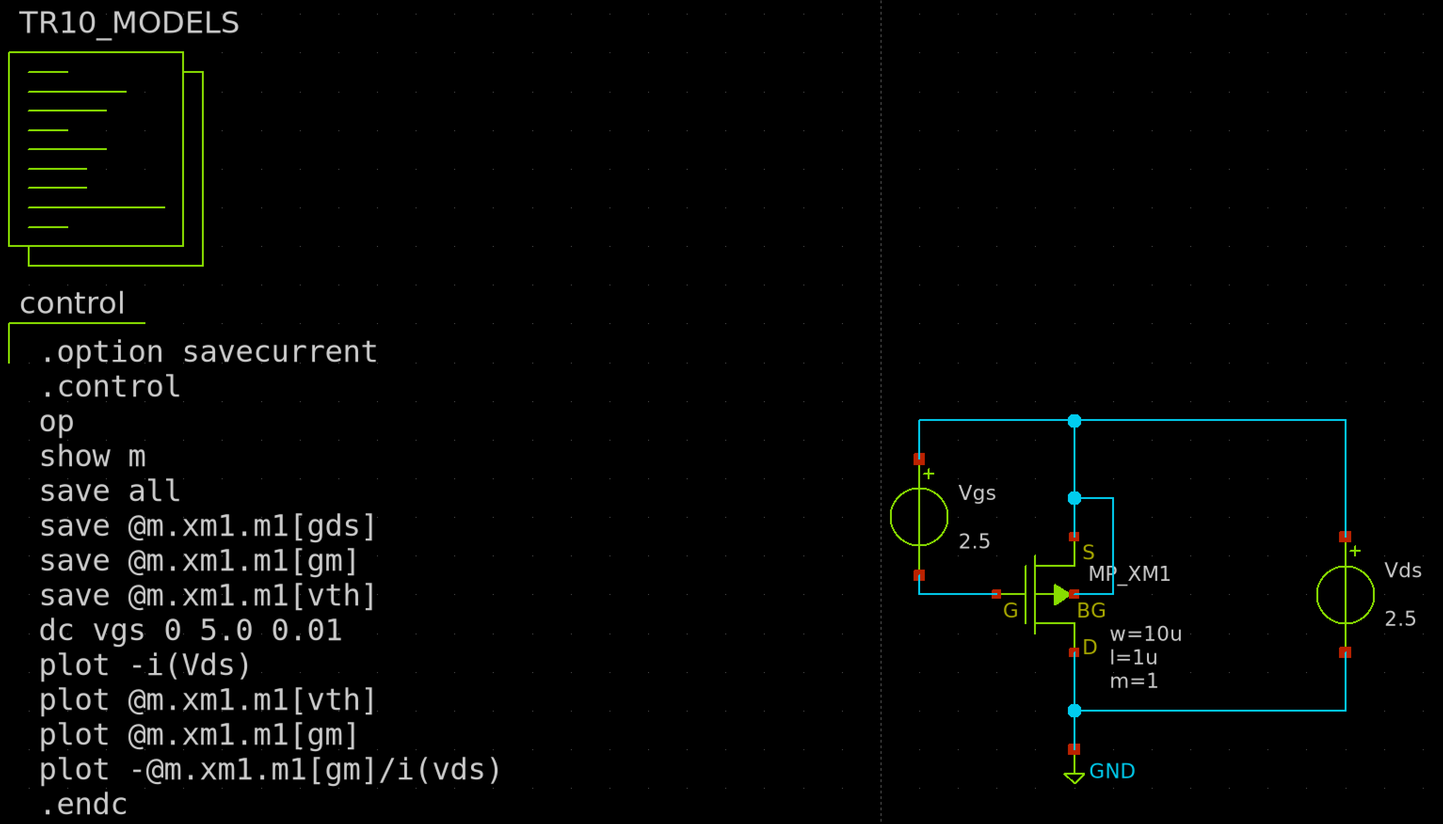
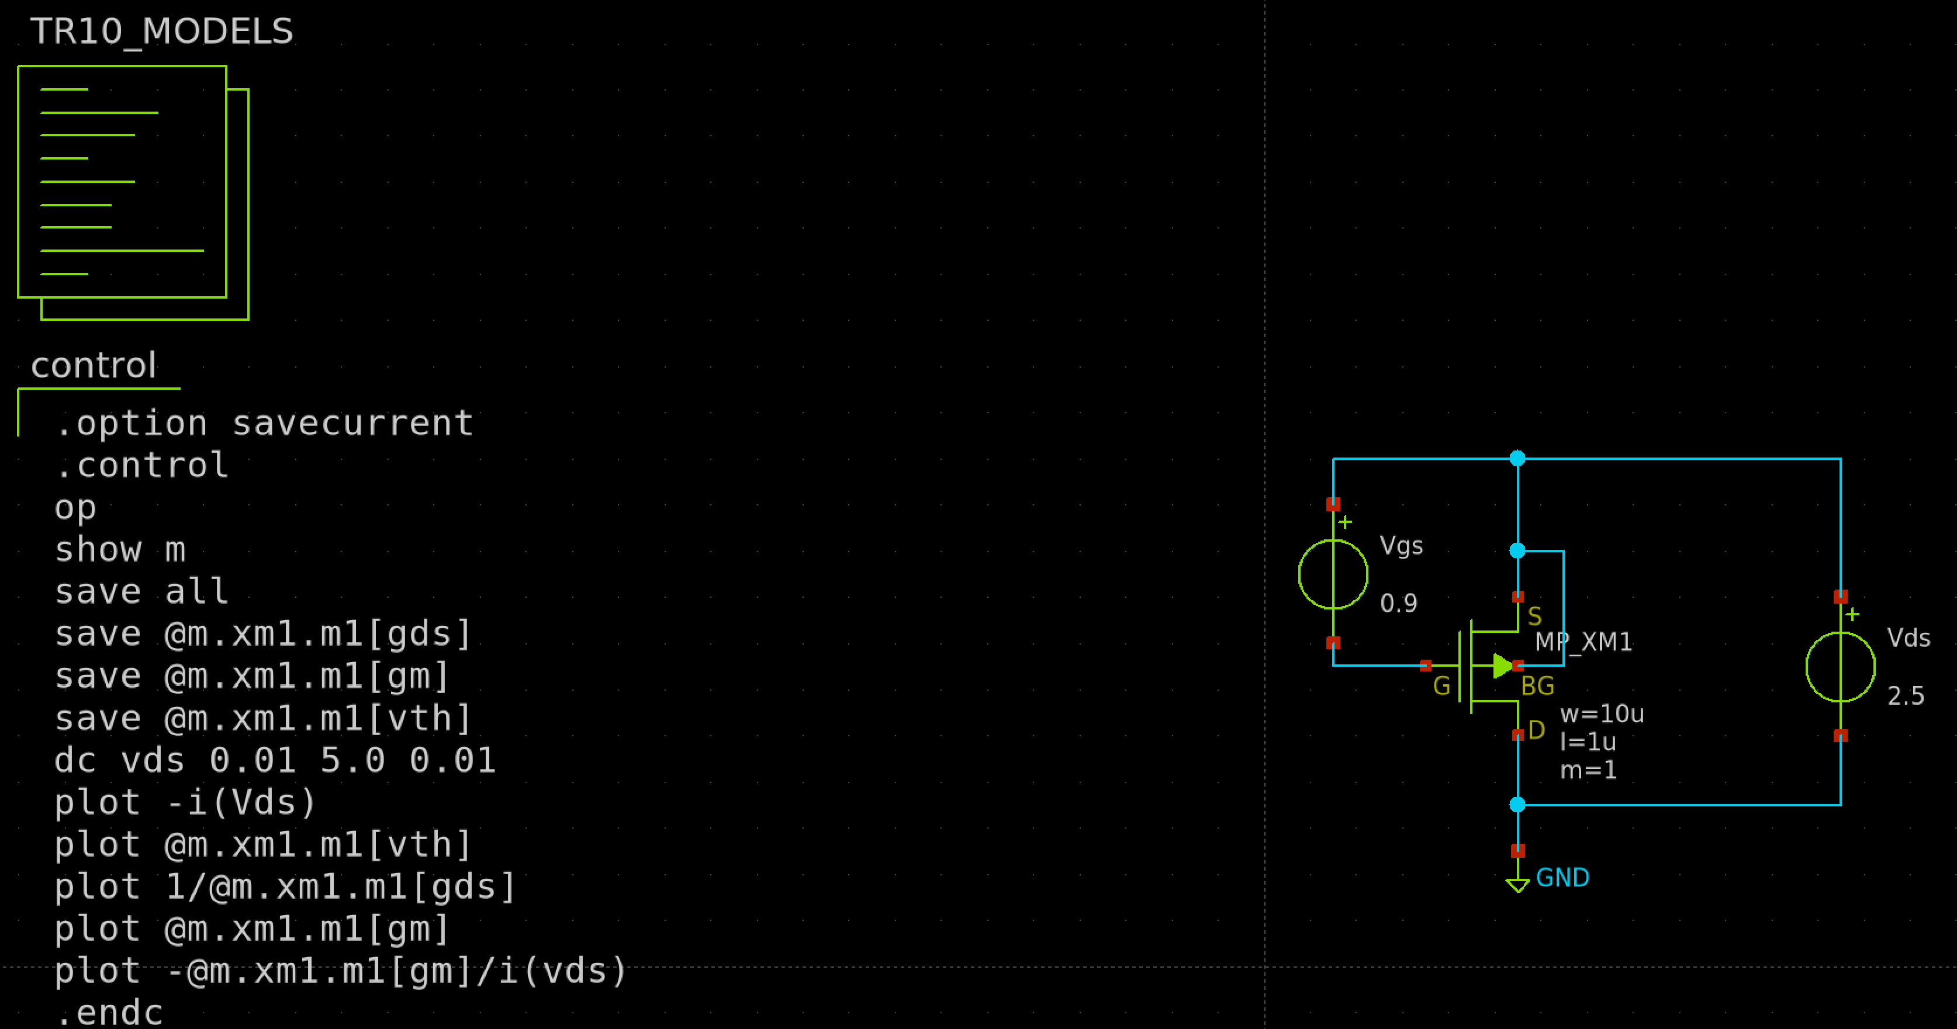
pMOS回路サンプル
Id/Vgs
Id/Vds
opコマンドで詳細を確認する
数値の理由
Vds=2.5V
Vgs=0.9V

Slide 29
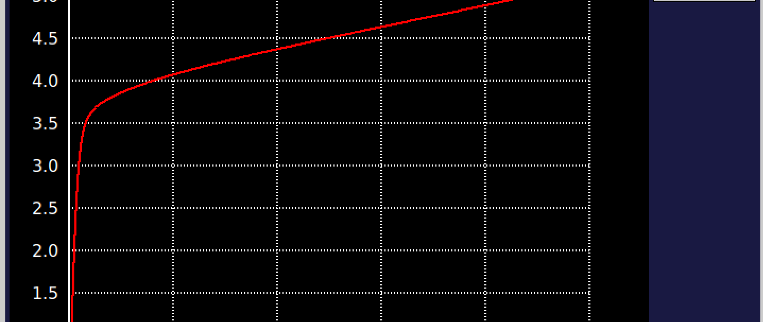
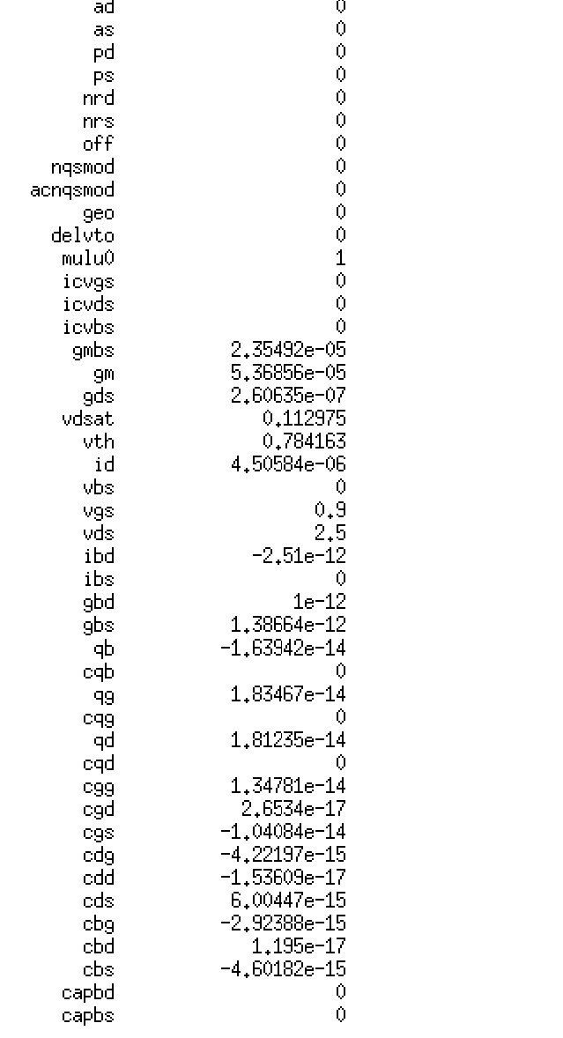
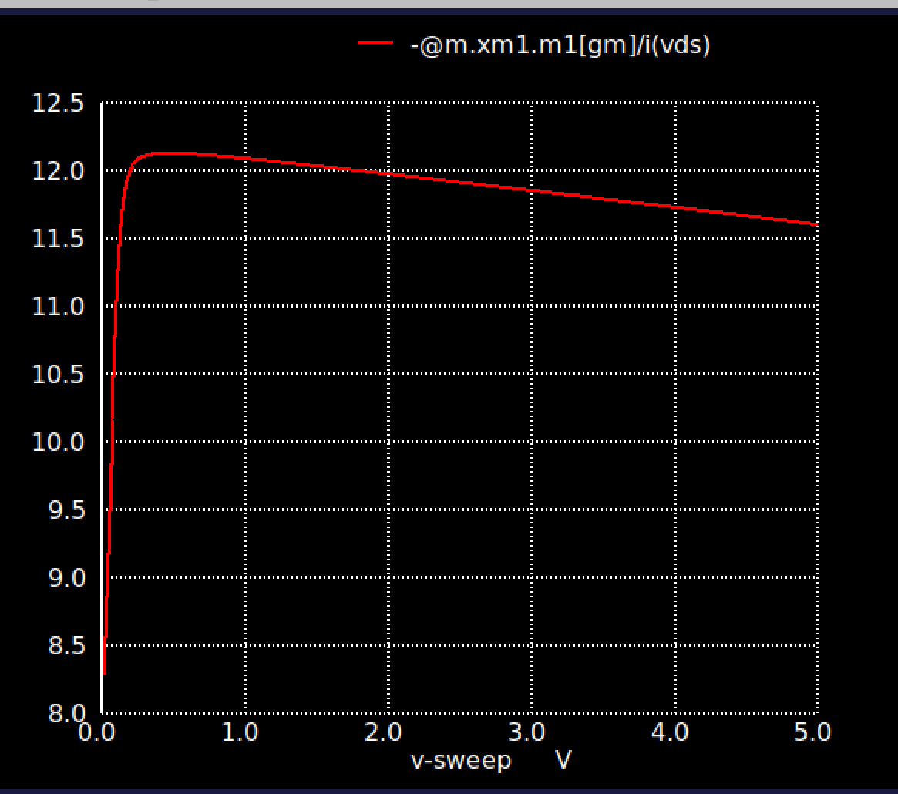
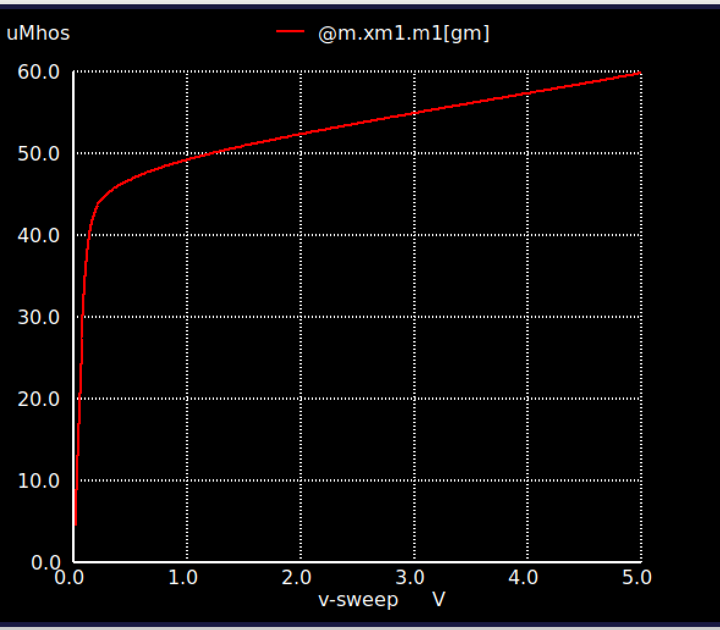
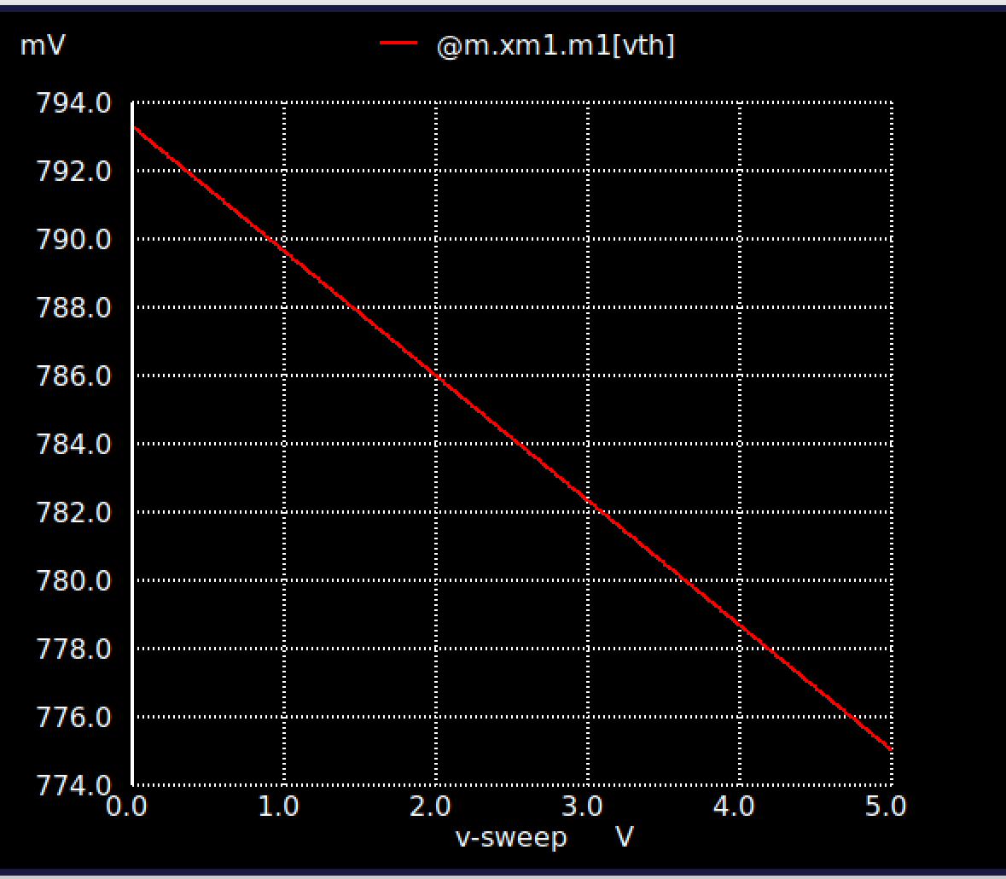
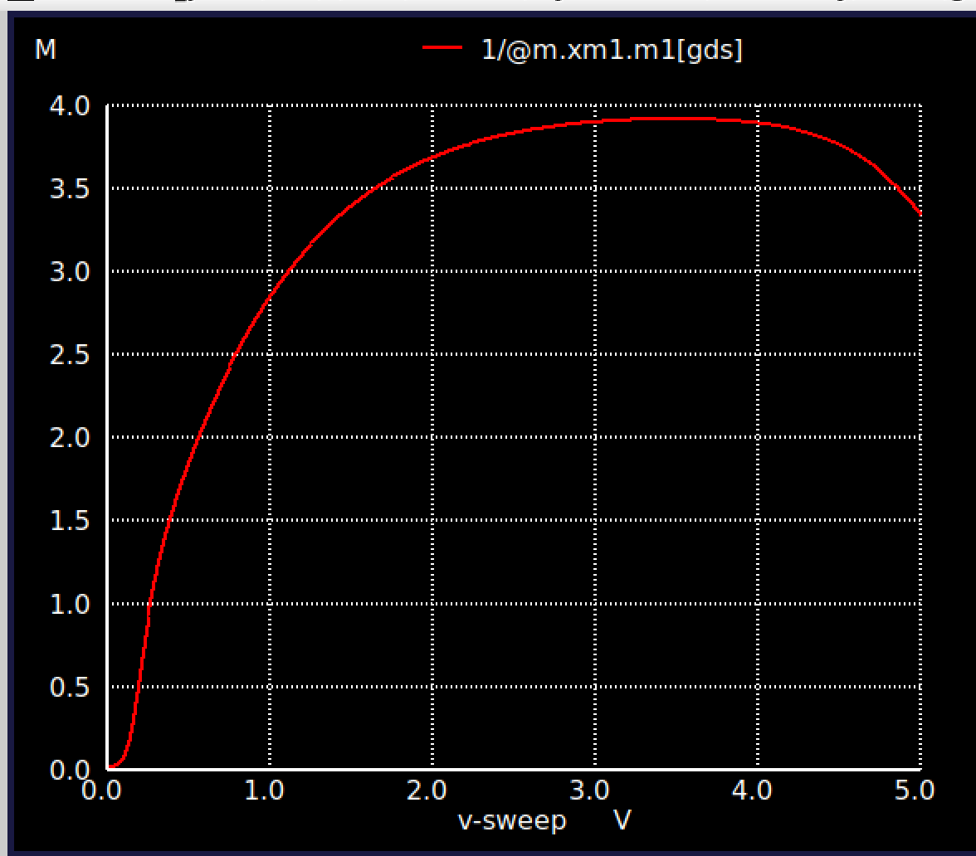
pMOS
Id Vgs
サンプル：nfet_idbgs.sch
Id Vds
サンプル：nfet_idvds.sch

Slide 30
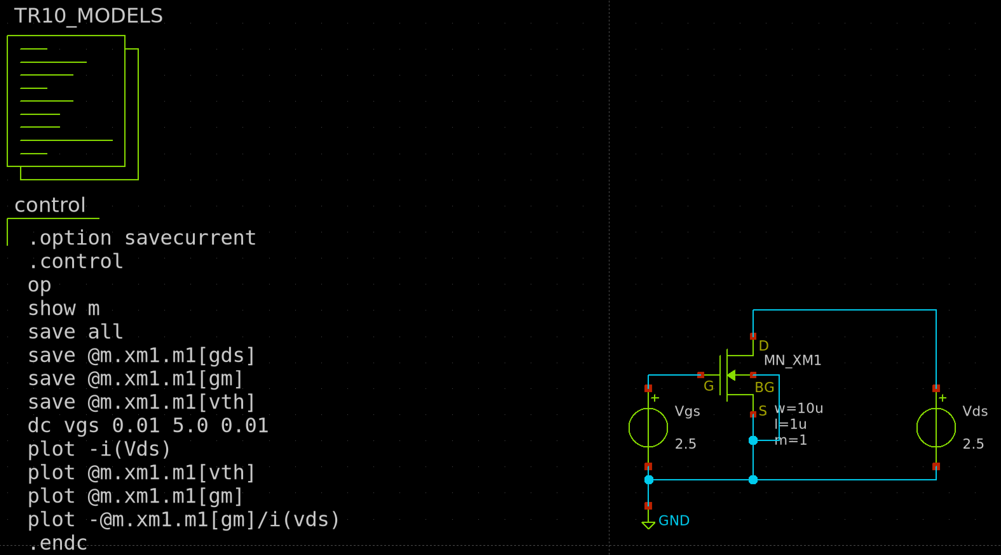
nMOS回路サンプル
Id/Vgs
Id/Vds
opコマンドで詳細を確認する
数値の理由
Vds=2.5V
Vgs=0.9V

Slide 31
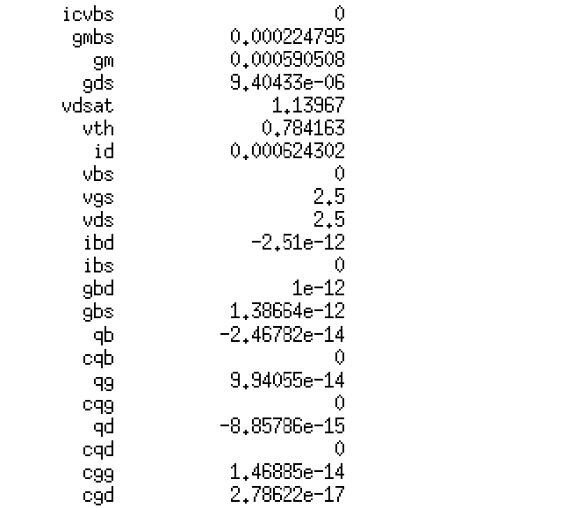
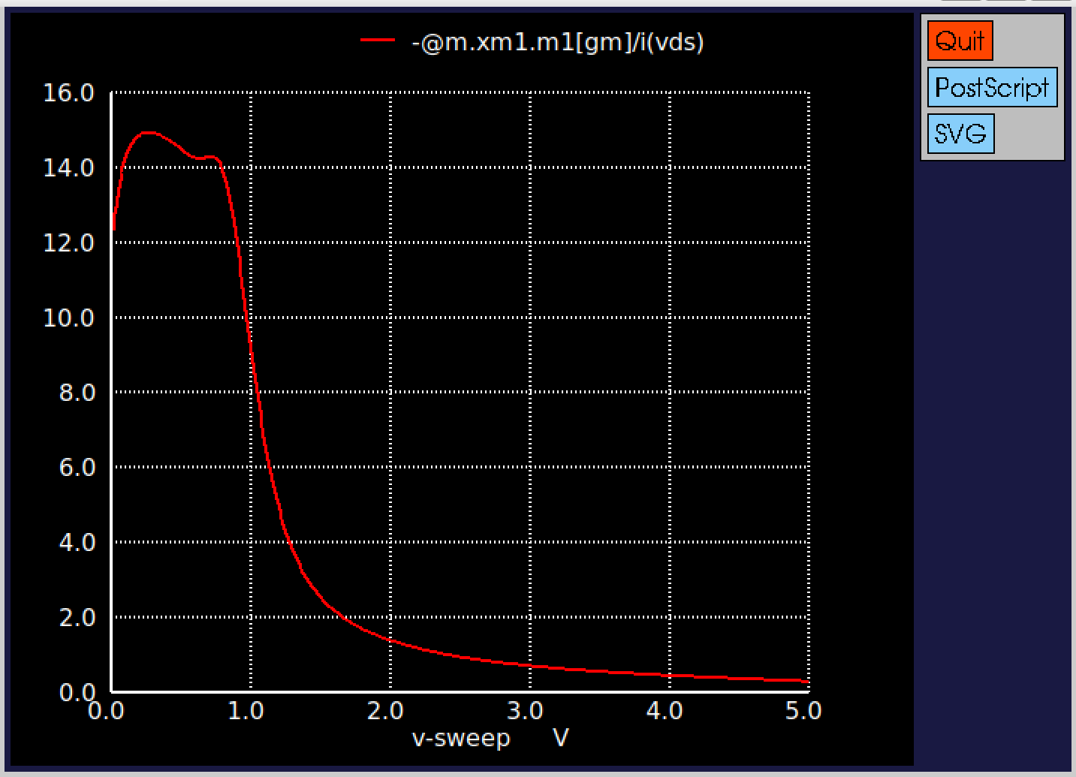
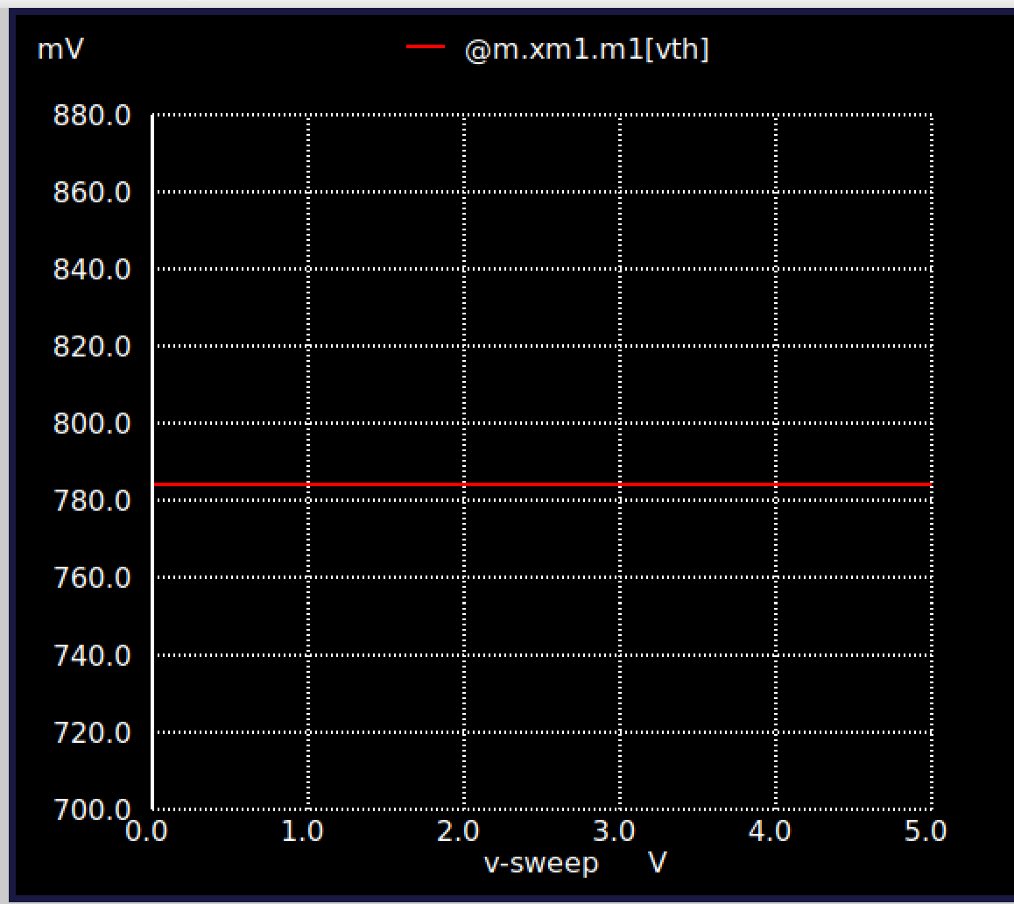
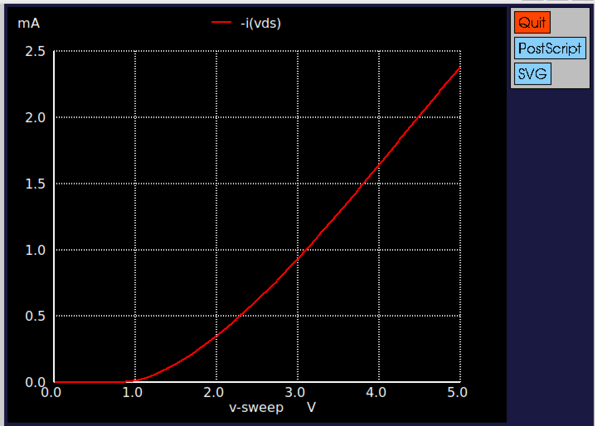
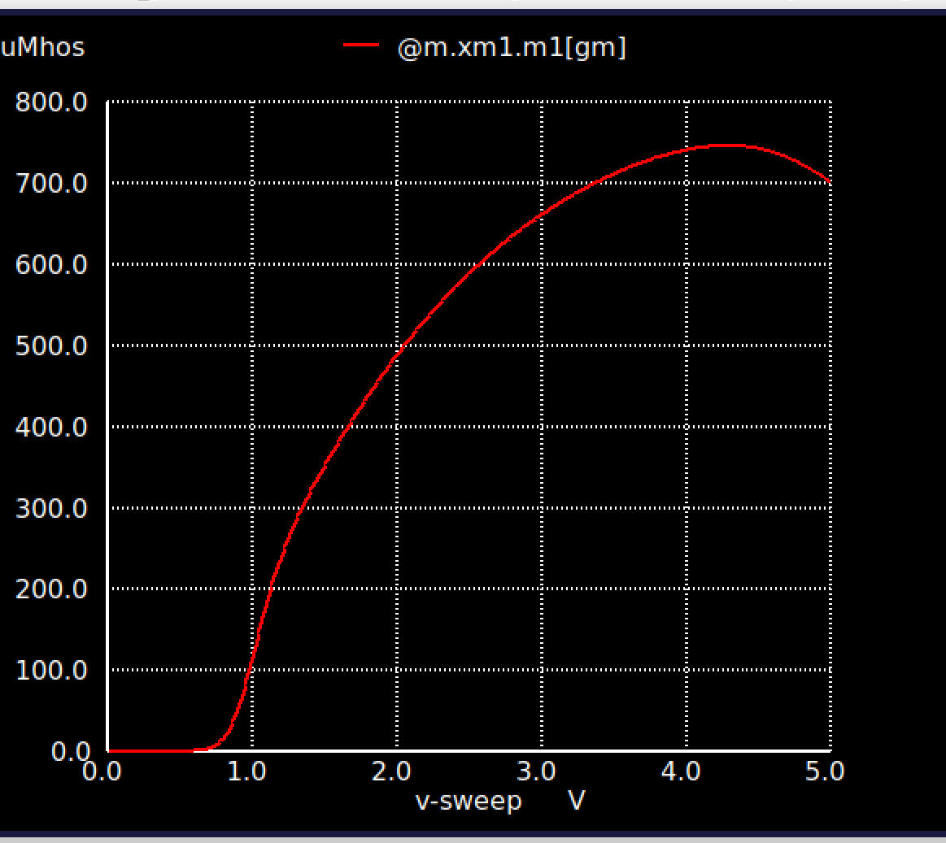
nMOS
Id Vgs
サンプル：nfet_idbgs.sch
Id Vds
サンプル：nfet_idvds.sch

Slide 32
結果
L=1um | pMOS | nMOS
Vth | 800mV | 784mV
Id | 1.5uA | 5uA
gm | 16.0uS | 53.7uS
rds | 13.0MΩ | 3.8MΩ
gm*rds(Instrinsic gain) | 208.0 | 204.1

Slide 33
基本回路編

Slide 34
Ibias(バイアス電流)

Slide 35
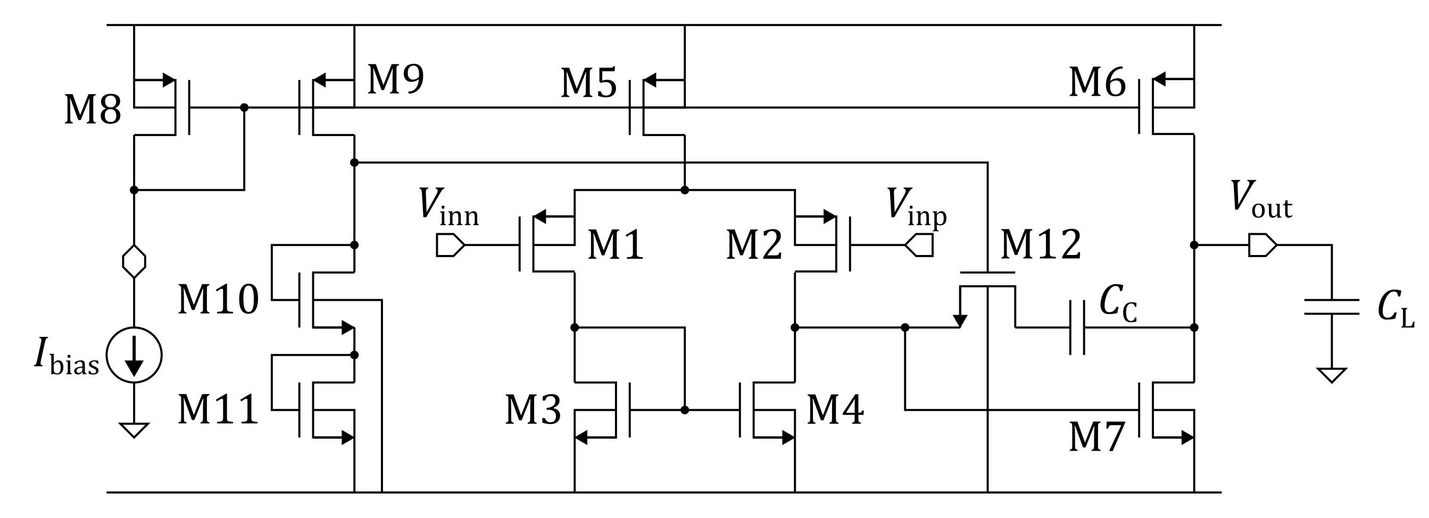
よくある2段差動増幅OPAMP
これが基準

Slide 36
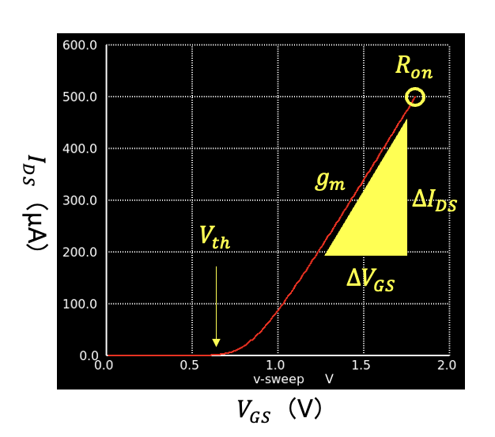
Ibias(バイアス電流)
Ibiasが回路の設計目標を達成するための鍵！
デバイスの性能を決定し、安定した動作を保証するための要素
ゲイン
帯域幅
ノイズ
歪み
消費電力
役割
線形領域の中央付近に動作点を置き、入力信号が印加された際に素子が飽和したりカットオフしたりせず、安定して信号を増幅できるようにする

Slide 37
カレントミラー

Slide 38
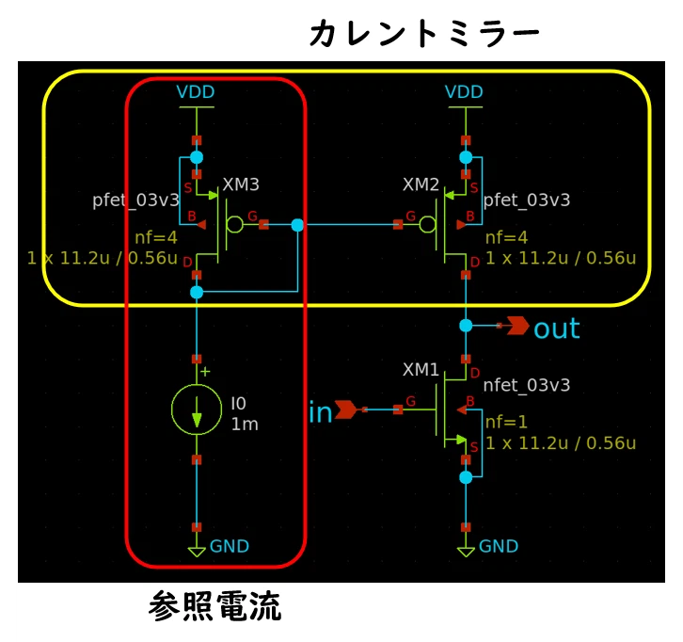
カレントミラー
役割・機能
その名の通り、ある基準となる電流（参照電流）を「鏡（ミラー）」のように複製し、別の回路ブロックに供給する役割
回路内の複数の箇所に正確で安定した電流を供給する

Slide 39
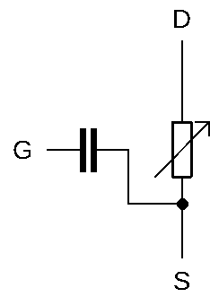
動作内容
マスター側（XM3）のMOSFETは、ゲートとドレインを接続してダイオード接続とする
ドレイン電流によってゲート-ソース間電圧が決定される
スレーブ側（XM2）のMOSFETのゲートは、マスター側のゲートに接続する
両方のMOSFETが同じ特性を持ち、飽和領域で動作している場合、マスター側のゲート-ソース間電圧がスレーブ側にも印加されるため、スレーブ側のドレイン電流はマスター側の参照電流とほぼ同じになる
W/L比を変更することで、参照電流のn倍や1/n倍の電流を生成することも可能

Slide 40

数式
M3とM2が同一の場合、V_{GS3}=V_{GS2}
I_{ref​}=$\frac{1}{2}$​μCox​($\frac{W}{L}$​)₃​(V_{GS}​−Vth​)²
I_{out​}=$\frac{1}{2}$​μCox​($\frac{W}{L}$​)₂​(V_{GS}​−Vth​)²
式を変形して
I_{out}​=I_{ref​}× ($\frac{W}{L}$​)₂ /​($\frac{W}{L}$​)₃
($\frac{W}{L}$​)₂ =​($\frac{W}{L}$​)₃の場合
I_{out}​=I_{ref​}

Slide 41
カスコード接続

Slide 42
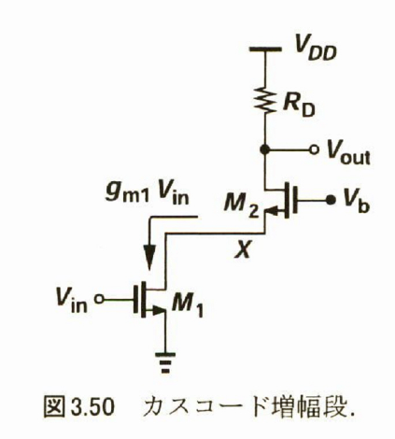
カスコード接続
構成
2つのトランジスタを直列に接続し、単一のトランジスタでは実現が難しい優れた性能を得るための回路
原理
M2がM1に対して「電圧スタビライザ」および「電流ブースター」として機能
M1 (下段、コモンソース)
役割: 入力電圧(Vin)を電流変化に変換する。基本的な増幅動作の起点。
M2 (上段、コモンゲート)
ゲート: 固定バイアス電圧(Vb) - M2の動作点を決める
役割: M1のドレイン電圧を安定させる
出典：アナログCMOS集積回路の設計・基礎編

Slide 43
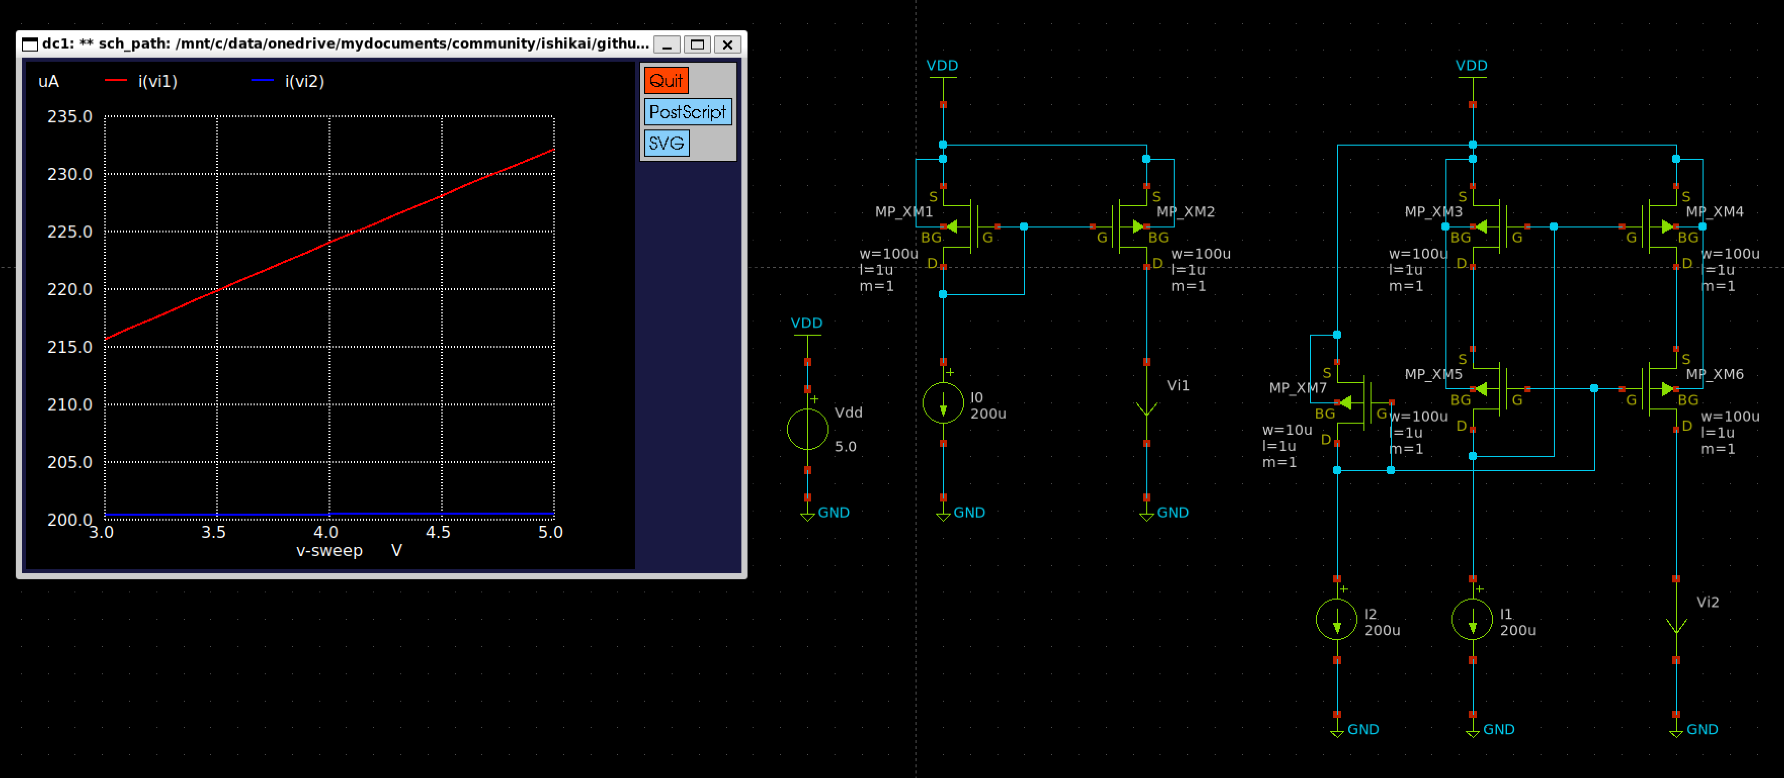
利点：短チャネル効果の改善
原理
下段トランジスタのドレイン電圧がほぼ一定に保たれることを利用
cascode.sch

Slide 44
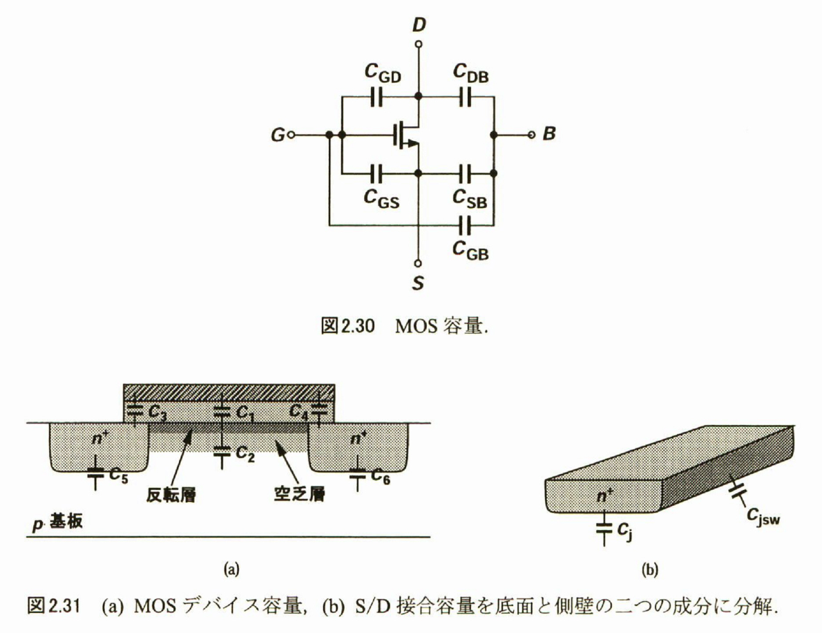
利点：ミラー効果の改善
原理
下段トランジスタのドレイン電圧が上段トランジスタによってほぼ一定に保たれるため、下段トランジスタのドレイン電圧の変動が非常に小さくなる
I_{Cgd}​=Cgd(Vgs​−Vds)
これにより、下段トランジスタのCgd（またはCcb ）を介して入力に帰還する電流が大幅に抑制され、ミラー効果が低減される
ちなみに、Miller Effect、鏡のmirrorではなく、人名
これが小さくなる
出典：アナログCMOS集積回路の設計・基礎編

Slide 45

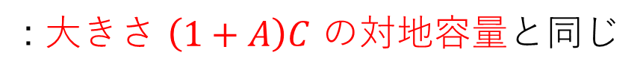






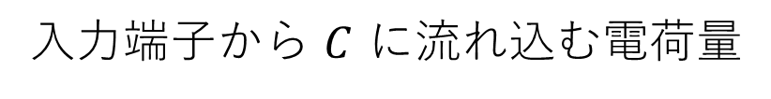

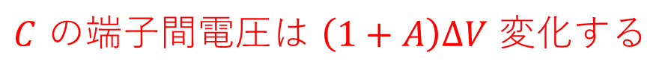
ミラー効果 (Miller effect)
入力端子と出力端子の間をつなぐキャパシタンスはどう見えるか
$$C$$
$$∆V$$
$$A∆V$$
$$−A$$
$$v_{in}$$
$$v_{out}$$
$v_{out}=−Av_{in}$ だから，入力が $∆V$ 上がると出力は $A∆V$ 下がる
$C$ の端子間電圧は $\left(1+A\right)∆V$ 変化する
入力端子から $C$ に流れ込む電荷量
$$∆Q=C×\left(1+A\right)∆V$$
$$∆Q=\left(1+A\right)C×∆V$$
: 大きさ $\left(1+A\right)C$ の対地容量と同じ
土谷先生の資料より

Slide 46

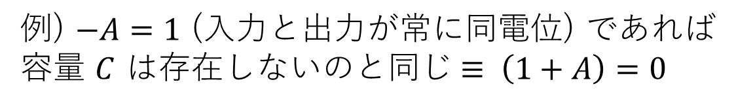


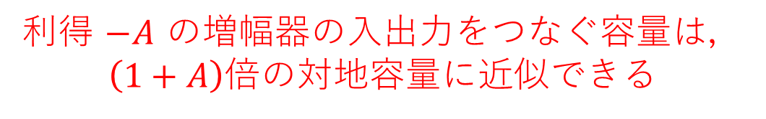







ミラー効果 (Miller effect)
$$C$$
$$−A$$
$$v_{in}$$
$$v_{out}$$
$$≡$$
$$−A$$
$$v_{in}$$
$$v_{out}$$
$$\left(1+A\right)C$$
$$\left(1+1/A\right)C$$
利得 $−A$ の増幅器の入出力をつなぐ容量は，
$\left(1+A\right)$倍の対地容量に近似できる
例) $−A=1$ (入力と出力が常に同電位) であれば
容量 $C$ は存在しないのと同じ$≡ \left(1+A\right)=0$
土谷先生の資料より

Slide 47
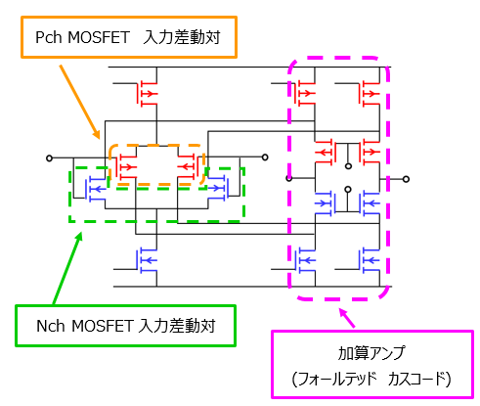
応用：Rail2Rail
構成
コンプリメンタリ差動対
フォールデッドカスコード
プッシュプル構成
内容
VDD-VSSまでフルレンジで出力させる
構造
差動対をpMOS,nMOS構造にする
カレントミラーをカスコード接続する
出典：https://toshiba.semicon-storage.com/jp/semiconductor/knowledge/faq/linear_opamp/what-does-rail-to-rail-mean.html

Slide 48
飽和領域で 動作させる難しさ
4つMOSFETがつながっているが、5Vを分圧していることになる
単純計算で、5V/4=1.25Vが一つのMOSFETの動作範囲となる
＝すべてのMOSFETが飽和領域で
動作している必要がある
これなら余裕があるようにみえるが、昨今のアナログ回路で使われるMOSFETの電圧は、1.8Vくらいのためほとんど余裕はない
5V

Slide 49
OPAMP編

Slide 50


Slide 51
基本的な増幅回路

Slide 52

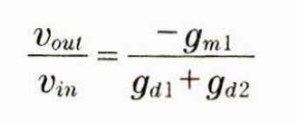
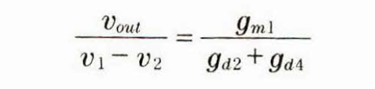
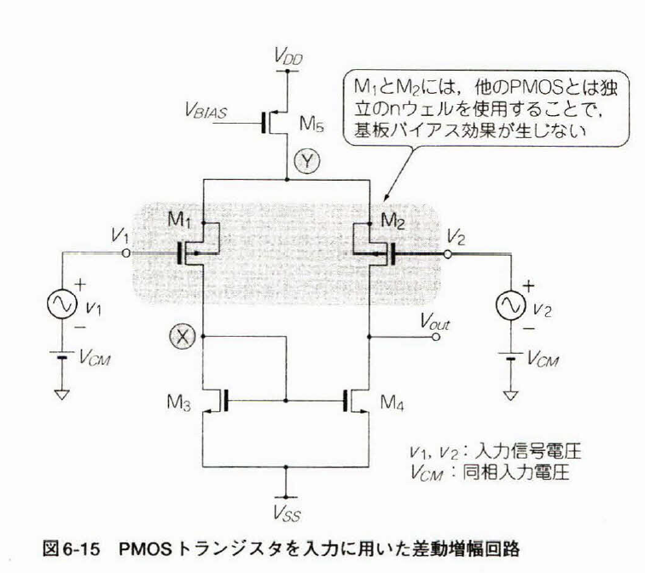
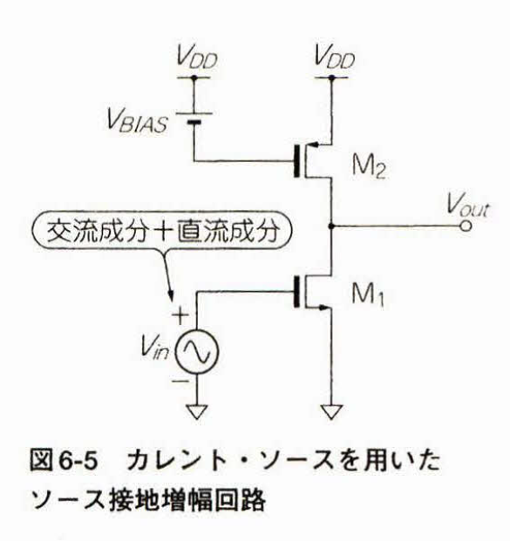
注意事項
増幅回路については半導体設計におけるポイントのみ解説します。
増幅回路の基本動作原理などを知りたい方は右の書籍をお勧めします。
出典：CMOS OPアンプ回路実務設計の基礎

Slide 53
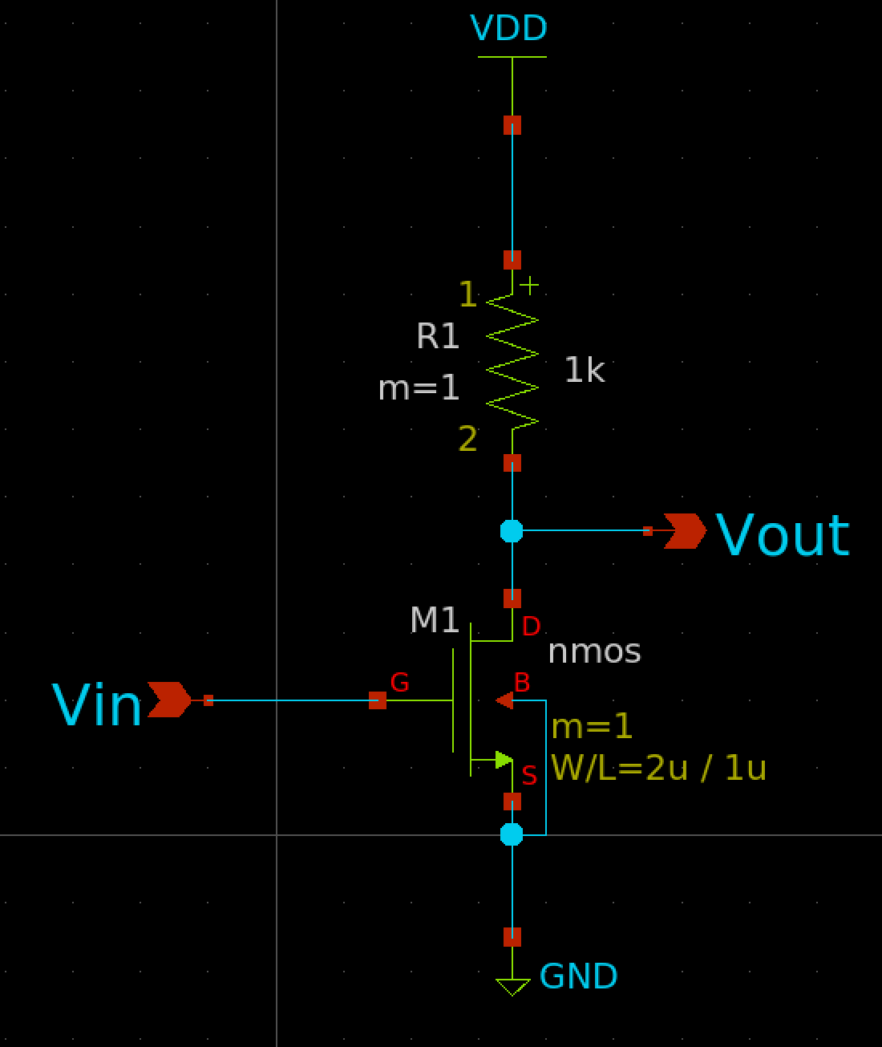
ソース接地増幅回路
MOSFETがゲート-ソース間電圧 Vgs の微小な変化に対して、ドレイン電流 Id を大きく変化させるという特性を利用
Vin≦Vth
M1には電流が流れていないため、Vout=VDD(R1を無視した場合)
Vin＞Vth
M1に電流が流れ始め、分圧により、Voutが減少していく

Slide 54
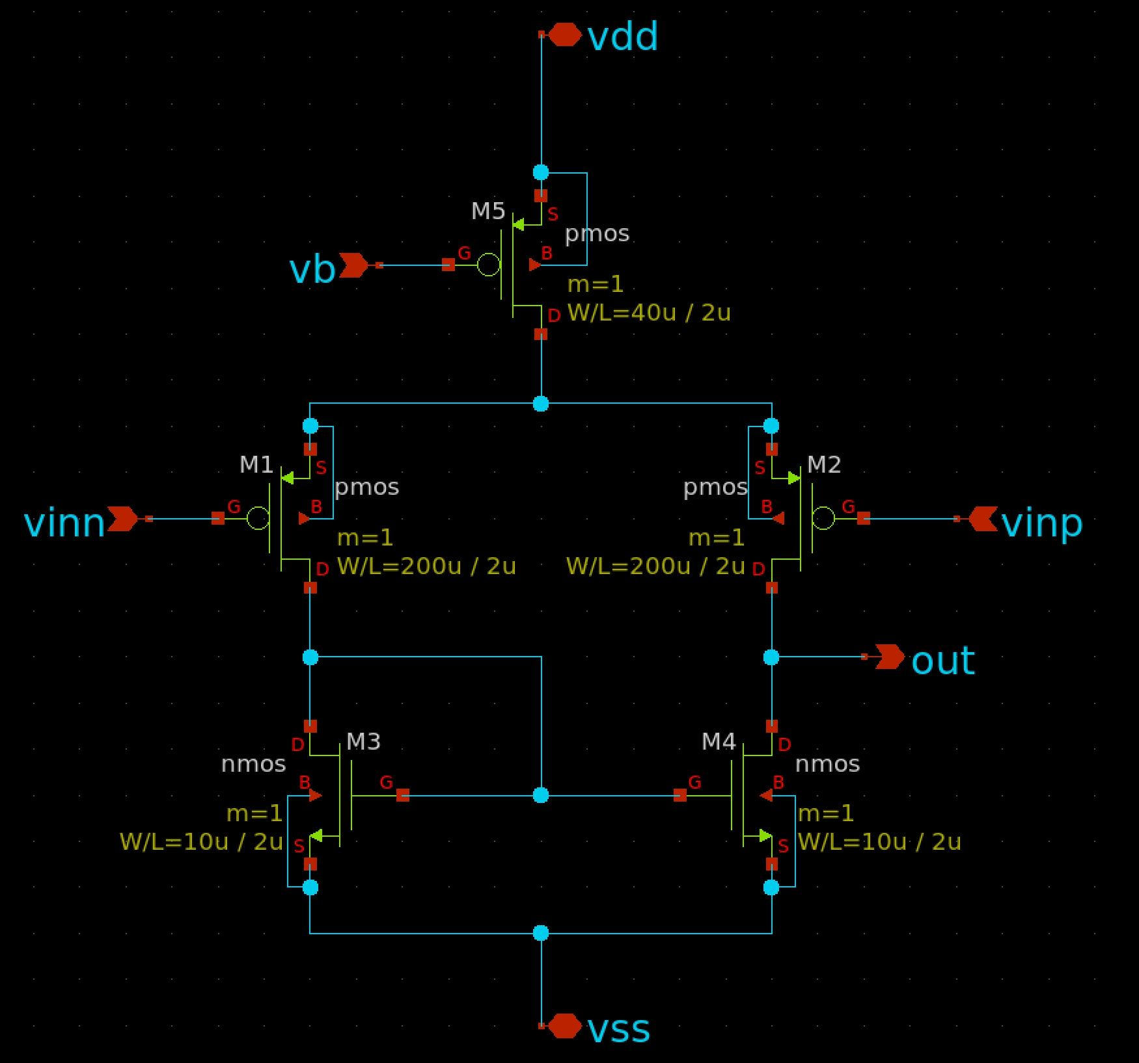
差動増幅回路
定電流源
差動入力信号が印加された場合
M1の変化: Vinp​ 上昇 ⇒ Vgs1​ の絶対値減少 ⇒ Id1​ 減少
M2の変化: Vinn 下降 ⇒ Vgs2​ の絶対値増加 ⇒ Id2​ 増加
テール電流源により Id1​+Id2​=Iss​（一定）のため、 M1の電流増加分とM2の電流減少分は等しくなる
M2とM4の電流差: M1の電流増加分がM3に流れ、アクティブ負荷（カレントミラー）によりM4にその電流が流れるため、M2とM4で電流差が発生し、出力電圧の差が大きくなる
入力差動電圧が増幅されて出力される
差動増幅回路
アクティブ負荷

Slide 55
設計方針

Slide 56
基本的な設計方針
入力による決定
LNA（ノイズ）など
出力による決定
Amplifierの出力（ゲイン）など
最小MOSFETによる決定
トポロジ（回路）が決定しているものなど

Slide 57
チャネル長：Lの決定
方針
rdsを大きくする＝利得を大きくする＝Lを大きくする
Cgを小さくする＝高周波で動作する＝Lを小さくする
どちらかを選ぶ
このサンプルでは、L=1umの最小値とする

Slide 58
どこから決定する？
最小のMOSFETはどこ？
カレントミラー
電流を消費しない部分のため

Slide 59
電流源（カレントミラー）

Slide 60
Wの決定方法
思惑
消費電力を下げたい
面積を減らしたい（MOSFETの最小サイズ）
ばらつかせたくない
ばらつかせたくない
何が起きる？
製造上の物理的なばらつき

Slide 61
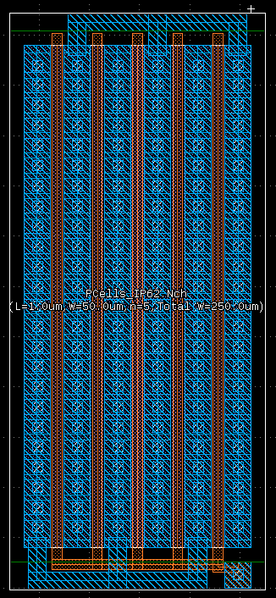
Wの長さとフィンガー数
ばらつき≒ポリシリコンが削られる
ある程度の長さ
フィンガーにより軽減
ポイント
フィンガー数が奇数
SとDの数が揃う

Slide 62
Wの決定
出力の電圧がオーバードライブ電圧になるようにWのサイズを調整する
オーバードライブ電圧＝Vth + 100mVくらい
Ibiasは電流源のスペックから決定される
以上から、VとIが決定したのでR（=Wサイズ）を決定する
rdsをopコマンドで測定する

Slide 63


本ハンズオン では・・・
可変の電流源からIbiasを与えるため、Wはお好きなサイズでOK
経験則
フィンガー数＝3or5
1フィンガーのWの長さ= Lの10～20倍
W＝30umとする
Ibias = Id = 5.1uA
Vds-Vgs/rgd
サンプル：ibias_rds.sch

Slide 64
ソース接地増幅回路

Slide 65

ソース接地増幅回路
2段目は普通のソース接地増幅回路
設計のポイント
Vout=Vdd/2となるようにすること
十分なスルーレートが得られるように大きな電流を流すこと

Slide 66
Vout=Vdd/2とは？
出力バイアスを出力の中央値にするということ
Vdd=5V
出力バイアス=2.5Vなら、＋2.5V～ー2.5Vまでの5Vの範囲で正弦波が出力ができる
出力バイアス=1.0Vなら、＋1.0V～ー1.0Vまでの2Vの範囲で正弦波が出力ができる

Slide 67
Vout=Vdd/2の設計
M6（P-MOS）とM7（N-MOS）の「電子移動度」の比
すなわち、Idの比である
本設計では、1.5uA : 5.0uA ≒ 1 : 3
M6をM7の3倍くらいのサイズとする
サンプル：cs.sch
L=1um | pMOS | nMOS
Vth | 800mV | 784mV
Id | 1.5uA | 5uA
gm | 16.0uS | 53.7uS

Slide 68
スルーレート
出力電圧が単位時間あたりに変化できる最大速度
テール電流の大きさに影響される
オーディオ用であるのであれば、可聴周波数の20kHzでナイキスト周波数を考えて2倍の40kHzあれば最低限の要求は満たせるので、それほど気にしなくとも良い
性能劣化を考慮しても、100kHzを超えていれば十分である

Slide 69


スルーレートの評価
評価
W/L で立ち下がり信号を入力し，出力信号を評価する
負荷100pFの場合
0 V から 5.0 V まで立ち上がるのにかかる時間は 0.4 us = 2.5MHz
スルーレート 78.5V/μs
SR=2πfV*1u
スペックを満たさない場合はWを大きくするなど根本的に設計を変える必要がある
サンプル：cs_tran.sch
Vb=5.0-(Vth+Vod) 〜 3.0あたりにすること

Slide 70
差動増幅回路

Slide 71

差動増幅回路
定電流源
差動増幅回路は、入力された2つの信号の差を増幅する回路
基本的な構成は、2つのトランジスタと、それらのソースを共通に接続し、そこに定電流源を接続したもの
この定電流源から供給される電流を「テール電流（Tail Current）」と呼ぶ
差動増幅回路
アクティブ負荷

Slide 72
アクティブ負荷の役割
差動-シングルエンド変換
通常のアナログ回路ではシングルエンド（単相）の出力信号が必要となる。そこで、差動信号からシングルエンド信号への変換を行う役割
高利得の実現
利得は gm​×負荷抵抗なので、差動増幅回路全体の電圧利得を大幅に向上する
カレントミラーは高い動的インピーダンスであるため負荷抵抗(内部抵抗)が大きくなる

Slide 73
差動ーシングルエンド変換
差動入力信号が印加された場合
M1の変化: Vinp​ 上昇 ⇒ Vgs1​ の絶対値減少 ⇒ Id1​ 減少
M2の変化: Vinn 下降 ⇒ Vgs2​ の絶対値増加 ⇒ Id2​ 増加
テール電流源により Id1​+Id2​=Iss​（一定）のため、 Id1​=Iss​/2−ΔI* Id2​=Iss​/2+ΔI となる
カレントミラーによる結合
Id1​ がM3に流れ、M3はダイオード接続されており、そのゲート電圧が Id1​ に応じて変化
カレントミラーのため、M4のドレインにも同様の電流 Id4​ が流れる
Id4​=Id1​=Iss​/2−ΔI となる（ M2は Id2​ =Iss​/2+ΔI ）
出力ノードでの電流合成と電圧変換
出力ノードから見ると、 Iout​=Id2​−Id4​=(Iss​/2+ΔI)−(Iss​/2−ΔI) Iout​=2ΔI
入力の差動信号によって生じた電流変化の2倍の電流が、出力ノードに流れる
Vout​=(DCバイアス電圧)+Iout​×(ro2​ ∣∣ ro4​)
定電流源
差動増幅回路
アクティブ負荷

Slide 74
テール電流の役割
コモンモード除去比 (CMRR: Common Mode Rejection Ratio) の向上
入力信号の変動にかかわらず、トランジスタのソースに流れる総電流を一定にすることで、コモンモード信号が入力されても、トランジスタの動作点がほとんど変動せず、コモンモード信号の増幅が抑制する
アクティブ負荷もこの役割の一端を担う
差動ゲインの安定化
テール電流が一定に保たれることで、相互コンダクタンス（gm​）が安定する
バイアス安定化
トランジスタの動作点が適切に設定され、温度変動などに対しても安定したバイアス状態となる

Slide 75

全体設計の例：1
差動回路なので
Wは、M1とM2, M3とM4で同じになる
M5とM3&M4に注目する
ソース接地増幅回路と同じ形
先ほどと同じ：Vout=Vdd/2
Wの比は、M3,M4は電流を1/2ずつにするところから
M5： 2*M3orM4 ＝ M6：M7
M3,M4は利得に影響がないため最小にする
設計値：W
M5=180um, M3, M4=30um

Slide 76

全体設計の例：2
M2を決定する
Vdsを小さくする＝Wを大きくする
Vdsが大きいとVout=Vdd/2がずれてしまうため
全体の動作点が飽和領域になるようにする
シミュレーションしながら調整する
設計値：W
M1, M2=360um
サンプル：diff.sch

Slide 77


シミュレーション
だいたい想定通りの利得を確認
周波数も100kHzを超えているので良しとする
サンプル：diff_ac.sch

Slide 78

AC解析
動作点解析
M4 の Vds は 1.47 V
バイアス電圧として次の段へ
2段目が nMOSソース接地増幅段
オーバードライブ電圧は 0.6 V程度となり2段目を飽和領域で動作可能
余裕度は普通
サンプル：diff_ac.sch

Slide 79


DC解析
動作可能な出力電圧の上限
3.6 V程度
不足の場合、Rail2Rail化など
サンプル：diff_dc.sch

Slide 80

基板バイアス効果
MOSFETのVth​が、ソース端子とボディ端子の間の電位差によって変化する現象
B を D に近づける → フォワード，Vth下がる
B を S より下げる → バック，Vth 上がる
端子電圧構成
通常のpMOS(M1やM3)
ソース＝ボディー＝VDD
電圧差はない
左側のM2
ソース＝M1のドレイン
ボディー＝VDD
電圧差がある
右側のM4
ソース＝ボディー＝M3のドレイン
電圧差はない
この効果をキャンセルしている
OR1のnMOSでは利用不可なので注意
トリプルウェルの項目を参照： https://github.com/3zki/lsi1_analog1/blob/main/analog_tutorial_jp.pdf

Slide 81

基板バイアス効果
端子電圧構成
赤丸内のボディー
上の段のドレインに接続
緑丸内のNウェル（NWL、緑の点々部）
独立して他とつながっていない
ガードリングをつけること

Slide 82

CMOSの 断面図
出典： Open Source Silicon Magazine Vol.1 ーはじめてのIC設計ー

Slide 83
負荷設計 (オプション)

Slide 84
オーディオ用OPAMPとして利用する
一般的スペックとの差異
出力電圧は0-5Vである
12Vとかは非対応
Rail2Railにしないと、さらに出力範囲は狭い（0.5-4Vくらい）
出力電流は数百uA～数mAである
もう一桁くらいほしいところ
出力するにはかなりデカい回路とする必要がある
最悪は・・・
PreOPAMPとして、自作基板にて後段にもう一つOPAMPなどをつけて、対応することも検討する

Slide 85
出力段（バッファ段）
OPAMPの駆動力を上げるために出力段（バッファ段）を用意する手法
出力段の例
プッシュプル出力段（Class AB Output Stage）
最もスタンダードな出力段
ソースフォロワ （Common-Drain）
最もシンプルな出力段

Slide 86

プッシュプル出力段 （Class AB Output Stage）
注意事項
必要な電流に合わせて、サイズを調整すること
Vbiasはカレントミラーの入力を利用する
適切な電流が流れるように調整すること
サンプル：buff_pushpull.sch
サンプル：buff_pushpull_tb.sch

Slide 87
性能評価

Slide 88
飽和領域
必要なトランジスタが飽和領域で動作しているかの確認
opコマンドやshow mコマンドで確認すること

Slide 89


増幅率
周波数：100kHzで70dB
問題なさそう
サンプル
2stage_dc.sch
2stage_ac.sch
2stage_tran.sch

Slide 90
位相補償

Slide 91

注意事項
土谷先生の資料を元に解説します

Slide 92


前提：OPAMPはフィードバック制御回路
負帰還（ネガティブフィードバック）で制御されている！
制御理論の話になります。わからない方はそちらから勉強してください。
$$−$$
$$+$$

Slide 93




位相とは？
入力
$$G$$
出力
伝達関数 (複素数)
線形系では入力の正弦波に対して
振幅と位相の異なる正弦波が出力される
(周波数変換は起きない)
Im
$$\left|G(jω)\right|=\frac{X_{o}}{X_{i}}$$
ベクトルの大きさ = 利得
$$G\left(jω\right)=\frac{X_{o}}{X_{i}}e^{jφ}=\frac{X_{o}}{X_{i}}\cos{φ}+j\frac{X_{o}}{X_{i}}\sin{φ}$$
$$∠G\left(jω\right)=φ$$
位相
伝達関数自体は複素数
Re

Slide 94
位相と不安定
帰還されて戻ってくる間に位相が180度変わると負帰還が正帰還になる
さらに，そのときの
一周する経路の利得 >1の場合，周回によって無限に大きくなる
帰還ループをまわり続ける成分が支配 = 不安定

Slide 95
位相余裕と位相補償
利得
[dB]
単位利得周波数: 利得が1 (0 dB)
になる周波数
ω [rad/s]
0
ゲイン余有
位相
[°]
0
ω [rad/s]
−180
位相余有
この位相余裕を確保するのが「位相補償」

Slide 96
極と零点
極
特定の周波数において、システムの出力が無限大に発散する（共振する）点
対策
pole-splitting＝位相補償容量
零点
特定の周波数において、システムが入力信号を完全に遮断し、出力がゼロになる点
対策
バイアスレプリカ＝補償抵抗
※段数ごとに第1極、第2極など段数分発生します

Slide 97







位相補償容量による Pole-splitting
$$C_{c}$$
$$G_{1}$$
$$G_{2}$$
ミラー効果により1つの容量で
$G_{1}$ の負荷に $\left|A_{2}\right|C_{c}$を追加し
第1極を低周波側へ
第2極は高周波側へ
Miller effect
$$G_{1}$$
$$G_{2}$$
$${(1−A_{2})C}_{c}≅\left|A_{2}\right|C_{c}$$

Slide 98

2段目の極は なぜ上がるか
g_{m1}v_{in}
ダイオード接続
C_{C}は高周波で近似的に短絡と見なせるとして
v₁からv_{out}への伝達関数を求める
r_{o1}
C₁
v₁
r_{o2}
C₂
v_{out}
1/g_{m2}<< r_{o1} , r_{o2}
二段目
v₁
1/g_{m2}
C₁ +C₂
$${ω′}_{p2}\sim −\frac{g_{m2}}{C_{1}+C_{2}}$$

Slide 99

零点の影響
この辺にC_{C}による零点
期待した特性
実際の特性
(不安定)

Slide 100




補償抵抗による零点処理
零点処理方法
補償抵抗R_{C}を挿入
$$ω_{z}\sim \frac{1}{C_{C}\left(\frac{1}{g_{m7}}−R_{C}\right)}$$
(1) 零点を無限に飛ばす
M₆
$$ω_{z}→∞ ⇒ R_{C}=\frac{1}{g_{m7}}$$
R_{c}
C_{c}
(2) 零点と第二極で相殺
V_{out}
$$ω_{z}=ω_{p2}=\frac{g_{m7}}{C_{1}+C_{2}}$$
$${⇒R}_{c}=\frac{1}{g_{m7}}\left(1+\frac{C_{1}+C_{2}}{C_{C}}\right)$$
いずれにせよ「 g_{m7}R_{C}=一定」が必須条件
R_{C}が固定値では位相補償が外れる可能性がある ※「μCox」ページよりg_{m}は一定ではない
M₇

Slide 101




バイアスレプリカ
$$R_{C}=r_{ds12}=\frac{1}{μC_{ox}{\left(W/L\right)}_{12}V_{od12}}$$
$$g_{m7}={μC_{ox}{\left(W/L\right)}_{7}V_{od7}}_{}$$
より
$$g_{m7}R_{C}=\frac{{\left(W/L\right)}_{7}V_{od7}}{{\left(W/L\right)}_{12}V_{od12}}$$
つまり
V_{od7}/V_{od12} を一定にすればよい
※Vod = オーバードライブ電圧

Slide 102

バイアスレプリカの設計
Vgs7 = Vb, Vgs12 = Vc − Vb ですから、 Vc = 2Vb となるように Vc を調整すればよい
この Vc を作るのがバイアスレプリカ回路
M6 と M9 でカレントミラーを構成し、M7 に流れる電流と M9 に流れる電流が連動する
M9 に流れる電流は M11 に流れる電流に等しい
W₆ : W₉ = W₇ : W₁₁
M11 の Vgs つまり Vd は Vb に等しい
同じサイズの M10 をつなぐと、同じ電流が流れる
Vgs₁₀ = Vd = Vb となり、 Vc = 2Vd = 2Vb となる

Slide 103


位相補償容量と補償抵抗設計
位相補償容量ナシの場合
ほぼ180度くらいのところとなっている
位相余裕がないので位相補償容量が必要
サンプル：2stage_ac.sch

Slide 104



位相補償容量設計
本来は pole-zero 解析で極・零点の位置を決定する
ngspice の pole-zero 解析（pzコマンド）が動作しない (原因不明)
最大サイズの 8.856pF にした
もっと位相余裕が欲しい場合は容量をデカくすること
周波数特性は悪くなるので注意
サンプル：2stage_cc_ac.sch

Slide 105












補償抵抗設計
利得 $\left|G(s)\right|$ (dB)
$$ω_{p}$$
$ω$ [rad/s] (対数軸)
M12はpzコマンドが動かないため、M7の1/5などであたりをつけて、零点がなくなるように調整する
補償抵抗R_{C}
$$ω_{z}\sim \frac{1}{C_{C}\left(\frac{1}{g_{m7}}−R_{C}\right)}$$
$−20$ dB/dec.
位相 $∠G(s)$ [deg.]
$$ω_{p}/5$$
$$ω_{p}$$
$${5ω}_{p}$$
$ω$ [rad/s] (対数軸)
$$−45°$$
$$−90°$$

Slide 106


補償抵抗と バイアス レプリカの回路
サンプル
2stage_pc.sch
2stage_pc_ac.sch
2stage_pc_tran.sch

Slide 107
性能評価編

Slide 108

飽和領域
必要なトランジスタが飽和領域で動作しているかの確認
opコマンドやshow mコマンドで確認すること
サンプル：opamp_ac.sch

Slide 109
プロセスコーナー

Slide 110

プロセスコーナー
半導体製造プロセスにおけるデバイス特性のばらつきの極端なケースを表現するためのモデル
製造される際に発生する物理的なばらつきを考慮し、設計がさまざまな条件下で正しく機能し、性能要件を満たすことを保証するために実施する
https://github.com/3zki/lsi1_analog1/blob/main/analog_tutorial_jp.pdf
種類
T (Typical)：標準的、平均的な特性。
F (Fast)：トランジスタのスイッチング速度が速く、電流駆動能力が高い特性
実効的なゲート長が短め、酸化膜が薄め、ドーピング濃度が高めなどが要因
S (Slow)：トランジスタのスイッチング速度が遅く、電流駆動能力が低い特性
実効的なゲート長が長め、酸化膜が厚め、ドーピング濃度が低めなどが要因
TR10ではTypicalしかないため実施は出来ない

Slide 111
オープンループ特性

Slide 112




オープンループ特性
結果
利得 67.8 dB(1kHz)
もう少し、並行部が長いのがよさそう
単位利得周波数 5.6MHz
位相余裕 180-120.3=59.7度
サンプル：opamp_ac.sch

Slide 113
スルーレート

Slide 114


スルーレート
ボルテージフォロワの形にして評価
スルーレートは 6.5V V/μs
200kHz
Rail-to-Rail動作ではなく、0.5Vオフセットあり
サンプル：opamp_tran.sch

Slide 115
CMRR

Slide 116


CMRR
同相信号除去比 CMRR (Common-Mode Rejection Ratio) は差動利得と同相利得の比
信号からのノイズ耐性
オペアンプは入力端子間の差だけを増幅するのが理想なので，同相信号に対してはまったく反応しない (利得 0倍， −∞ dB) ことが理想
80dBくらいなので、そんなに良くはない
サンプル：opamp_cmrr.sch

Slide 117
PSRR

Slide 118


PSRR
電源電圧変動除去比（Power Supply Rejection Ratio）は電源電圧の変動値と出力電圧の変動値の比
電源電圧からのノイズ耐性
電源電圧の変動にまったく変動しないことが理想なので、値が大きいほど電源変動に対する除去能力が高い
40dBくらいなので、そんなに良くはない
サンプル：opamp_psrr.sch

Slide 119
温度解析

Slide 120


温度解析
spiceコマンド：tempで温度が指定可能
120度の時の解析結果（赤丸内）
10dBくらい利得が落ちている
サンプル：opamp_ac_temp.sch

Slide 121
レイアウト テクニック編

Slide 122
構造説明

Slide 123
CMOSの 断面図
出典： Open Source Silicon Magazine Vol.1 ーはじめてのIC設計ー

Slide 124

半導体的な素子
ポリシリコン系
高抵抗・高容量
基本的にはこちらを使えばよい
P型N型拡散層（diffusion層）
低抵抗・低容量
ポリシリコン系ではデカすぎる場合に利用
電圧依存性があるため、バラクタとして使えなくもない
出典： Open Source Silicon Magazine Vol.1 ーはじめてのIC設計ー

Slide 125
schematic to placeレイアウト

Slide 126
schematic to place レイアウト
回路図の見た目をそのままレイアウトにする方法
レイアウトテクニックとしては、フィンガーのみを使用
フィンガー解説
Open Source Silicon Magazine Vol.1 ーはじめてのIC設計ー

Slide 127
Cell（セル）単位でのレイアウト

Slide 128

Cell（セル）単位でのレイアウト
Cell≒部品化手法
部品単位で性能の調整や変更を行えるようにする
やり方
普通にレイアウトをして、トップセル名をデフォルトの「TOP」から「diff」などの任意の名前として保存

Slide 129


Cell（セル）のインポート

Slide 130


Cell（セル）の使い方

Slide 131
VDD/VSSセル

Slide 132


VDD/VSSセル
半導体版のパスコン的な手法の一つ
電源ノイズ対策や電源電圧の安定化に寄与
メタル層を2層重ねて、それぞれの層をML1(メタル第一層)をVSS ,ML2(メタル第二層)をVDDにして、平行平板コンデンサにして利用するという手法
なぜ、この順番であるかはガードリングを参照

Slide 133


アレイの使い方
パスコンセルを一括配置する手法

Slide 134
ダミーポリシリコン

Slide 135

ダミーポリシリコン
バラツキを軽減する手法
ダミーのポリシリコンで挟み込むことで削れる量を一定にするという手法
P型FETやN型FETのポリシリコン部は、フィンガーのように近くにポリシリコンがある場合と何もない場合では製造時に削れる量に差が出る
サンプル：diff_dp.gds

Slide 136

ダミーポリシリコン化回路図
問題点
ダミーポリシリコン部もFETの一部として認識される
ダミーポリシリコンに相当するFETを回路図に追加することが必須
一歩進んだテクニック
ゲートにVDDやVSSを直結していますがTIE回路をつけるべき
サンプル：diff_dp.sch

Slide 137
コモンセントロイド

Slide 138



コモンセントロイド
温度特性をよくする手法
差動増幅段のように対となるFETがセットで使われている場合に、点対称にレイアウトを配置する手法
上や右などに熱源があった場合、AとBが同じ温度勾配となるため、温度特性が良くなる
サンプル：diff_cc.gds

Slide 139

互い違い構造のコモンセントロイド
https://github.com/ishi-kai/openmpw-transistor-level-examples/blob/main/OR1/PTC06/opamp/common_centroid_alternate.gds

Slide 140
ガードリング

Slide 141
ガードリング
ノイズ対策手法
VSSに落とすpsubcontでFETなどを囲う
psubcontはVSSへ接続すること
このため、VDD/VSSセルではメタル第一層をVSSにした
サンプル：diff_gr.gds

Slide 142
ラッチアップ

Slide 143

ラッチアップ
意図しないPNPN/NPNPが形成され、サイリスタ動作となる現象
対策
このような構造にならないように意識する
ガードリングを付加する
出典：CMOS OPアンプ回路実務設計の基礎

Slide 144
ダブルVIA/コンタクト

Slide 145

ダブルVIA/コンタクト
製造不良対策・故障対策・特性向上手法
VIAやコンタクトは、非常に微細のため、製造工程で詰まって、接触不良を起こすことがある。そこで、2つ以上のVIA/コンタクトをつけることで、製造不良対策をする手法
VIA/コンタクトはメタル配線に比べ抵抗値が高いため、1つだと特性に影響が出る場合もある。そこで、必要な抵抗値となるようにVIA/コンタクトを追加する必要がある
また、コンタクトの抵抗値が高すぎる場合、メタルと基板（シリコン）が溶けて混ざり合金となって、ショートモード故障する場合もある
サンプル：diff_via.gds

Slide 146
N-Well電位

Slide 147

N-Well電位
N-Well（緑の点々のエリア）が広い場合、nsubcontが少ないと電位が場所によって安定しない場合がある
nsubcontでN-Wellを囲ったり、四隅に置くことで対策を行う

Slide 148
ESD

Slide 149

ESD
故障対策手法
半導体は、非常に薄い膜（数百ナノメートル）で絶縁されている。そのため、非常に絶縁耐性が低く、特にゲート端子は絶縁破壊による故障を起こしやすい
ピンとしてほかの素子やICチップと接続しなければならない端子にはESD対策を施すことが一般的である
アンテナルール（＝長いメタル配線をするとそこに電荷が溜まって同じように絶縁破壊が起きる現象）も同じ原理
対策としては、メタル配線を短くするか、ESDと同じでダイオードをつけて高電圧になった場合にVSSに落とすなどになる

Slide 150
PDKのCellの使い方

Slide 151


PCell
内容
pMOS(pFET), nMOS(nFET)
抵抗系
キャパシタ系
オプション
各種Contactあり/なし
NWELLあり/なし
PDKによってオプションは違うので注意
レイアウトに合わせて必要なオプションとする

Slide 152



Basic
内容
各層を繋げるVIAやContact
PCellやStdCellに分類されなかった特殊なセル

Slide 153



StdCell
ロジック回路用のセル
AND
NADN
OR
NOT
など
利用方法
横に並べて利用する

Slide 154
提出物 （ハンズオン 参加者向け）
仕様
600um x 200umまで
5ピンまで（VSSは除く）
提出物
全ての回路図
全てのテストベンチ
レイアウト（一週間後までに）
説明文
設計の説明
工夫したポイント
苦労したポイント
提出先
ISHI会Discord内の所定のチャンネル

